Slide 1
„Jestem przedszkolakiem”
Opracowały:
Justyna Bajor
Magda Kończal - Fons
Program adaptacyjny
dla dzieci 3 letnich

Slide 2
Cele główne
Pomoc dzieciom w adaptacji do
nowych warunków przedszkolnych;
Integracja grupy przedszkolnej;
Tworzenie radosnej i serdecznej
atmosfery;

Slide 3
Metody pracy wykorzystywane podczas realizacji programu
Elementy metody Pedagogiki zabawy – ułatwiające integracje grupy
Elementy metody Ruchu Rozwijającego W. Scherborne

Slide 4
Zadania programu adaptacyjnego
Skrócenie okresu adaptacji dzieci 3 letnich do przedszkola
Ułatwienie dzieciom przekroczenia progu dom – przedszkole
Przedstawienie dzieciom odpoczynku jako coś atrakcyjnego, łączenie leżakowania z czytaniem bajek, słuchaniem bajek i muzyki relaksacyjnej itp.
nawiązanie relacji z rodzicami, która ma ułatwić dalszą współpracę.

Slide 5
Integrujemy się poprzez:
Tańce integracyjne (KLANZA)
Zabawy naśladowcze, opowieści ruchowe
Opowiadania, bajki
Techniki relaksacyjne, zabawy dydaktyczne
Zabawy organizowane i spontaniczne,
Spotkania poznawcze
Twórczość plastyczna

Slide 6
Pierwsze dni w przedszkolu

Slide 7
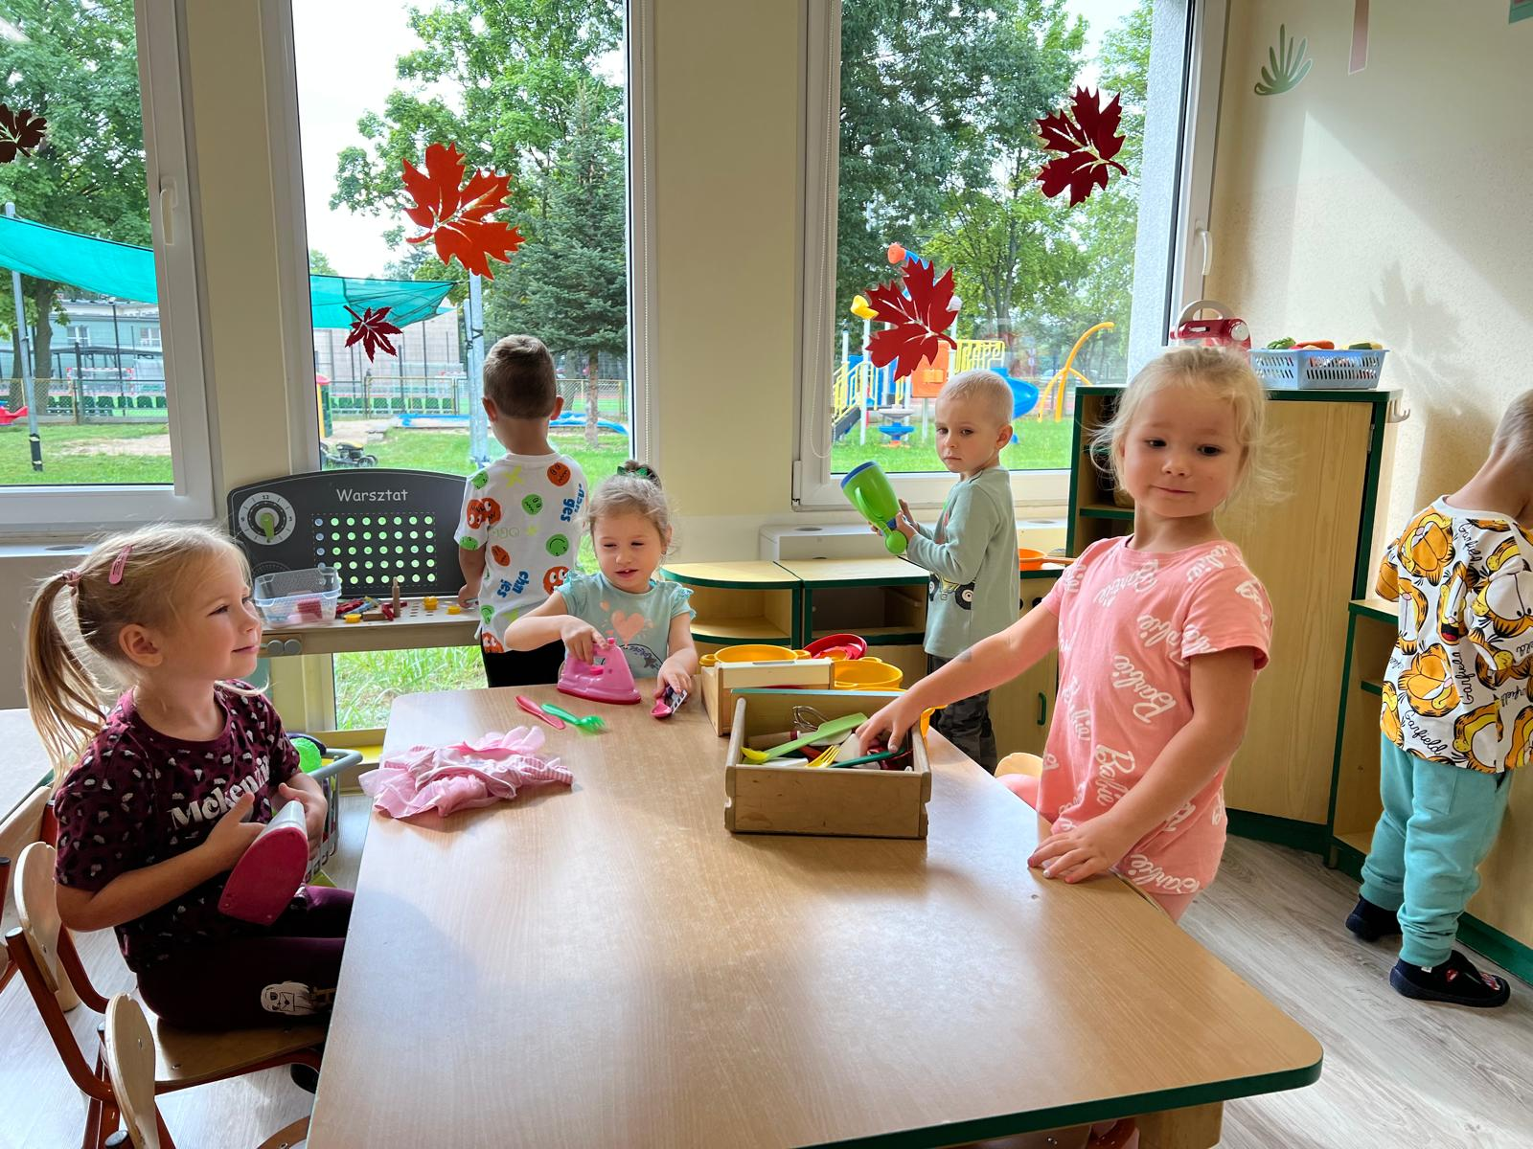
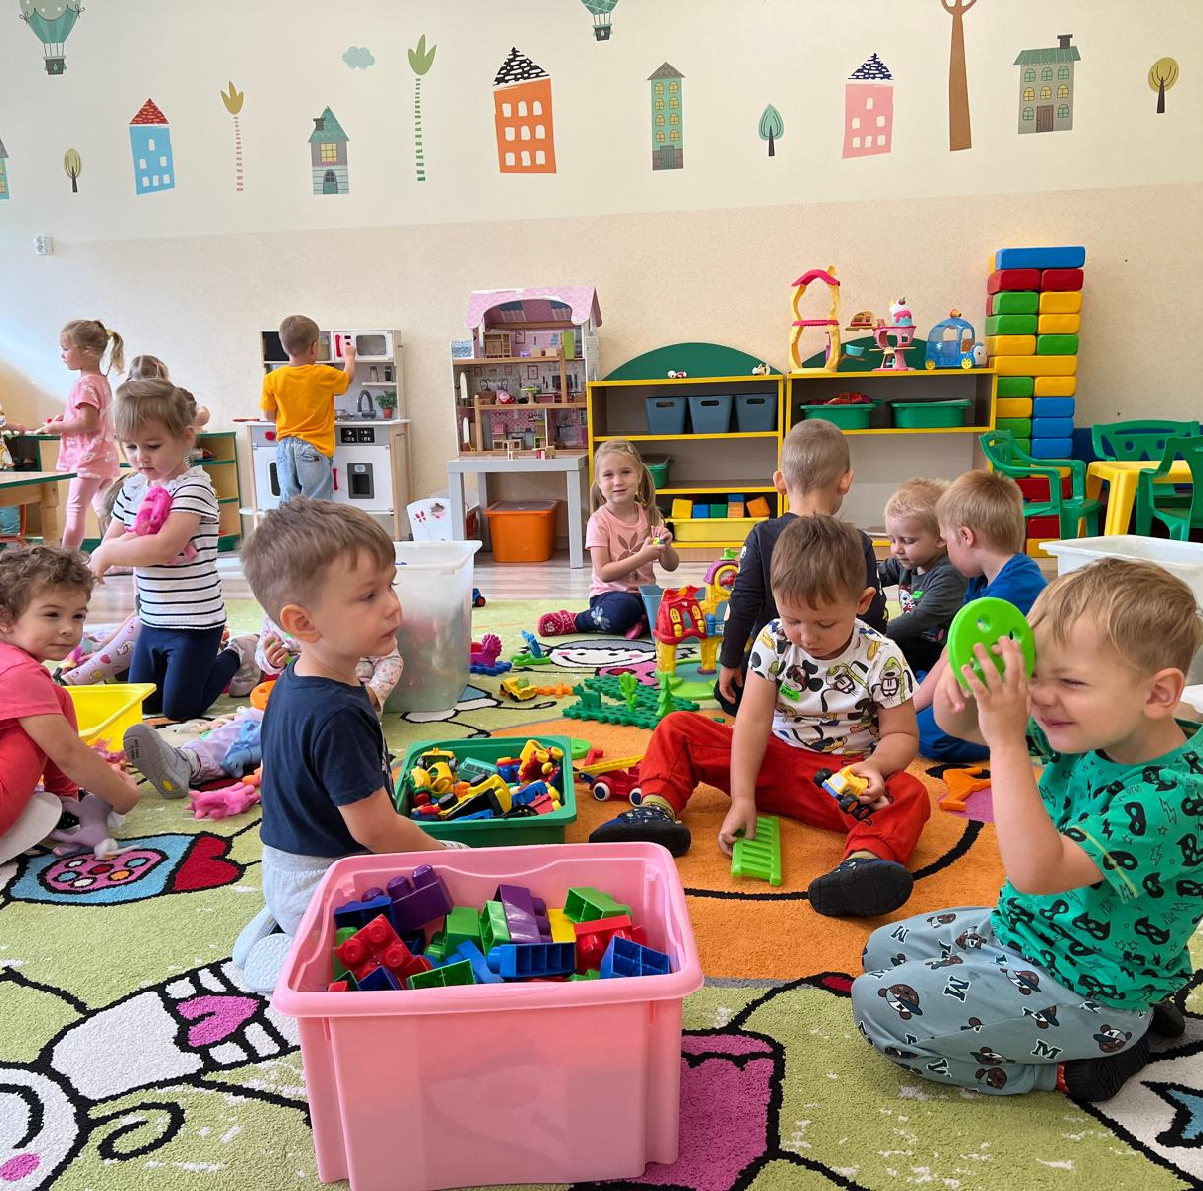
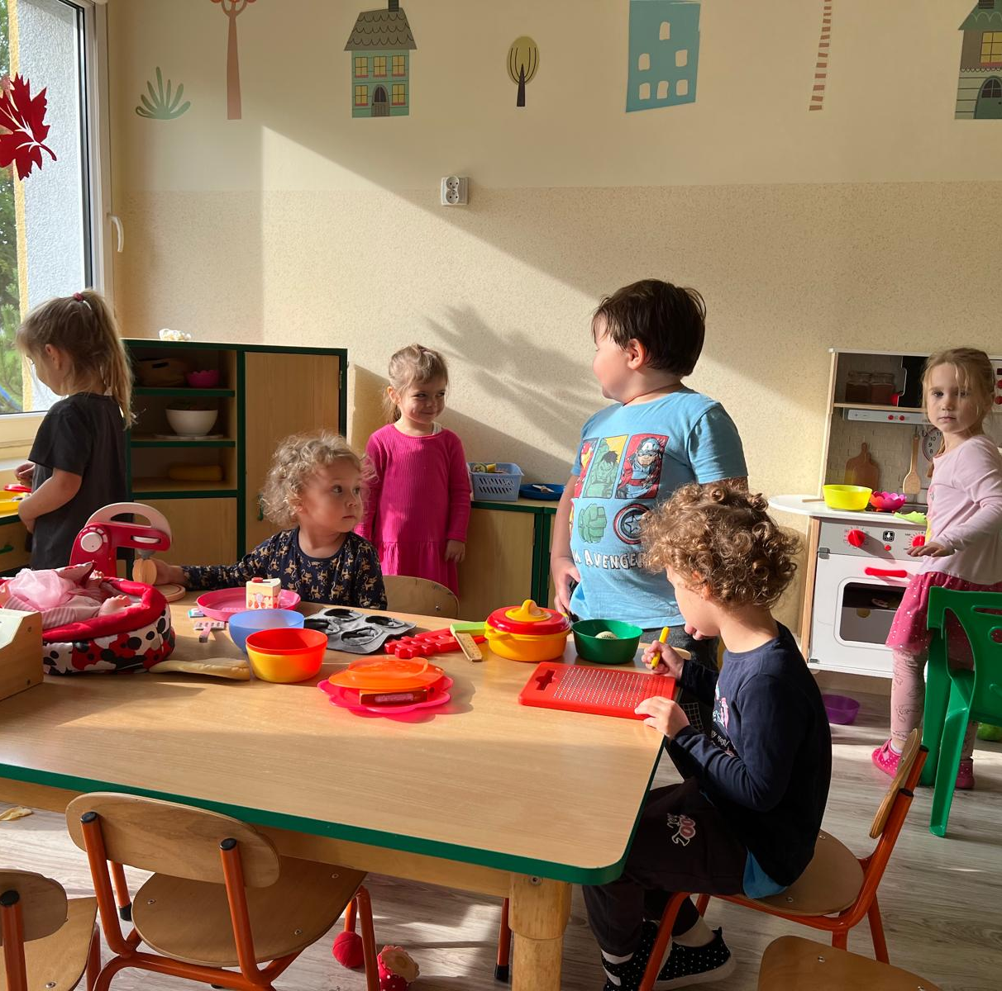
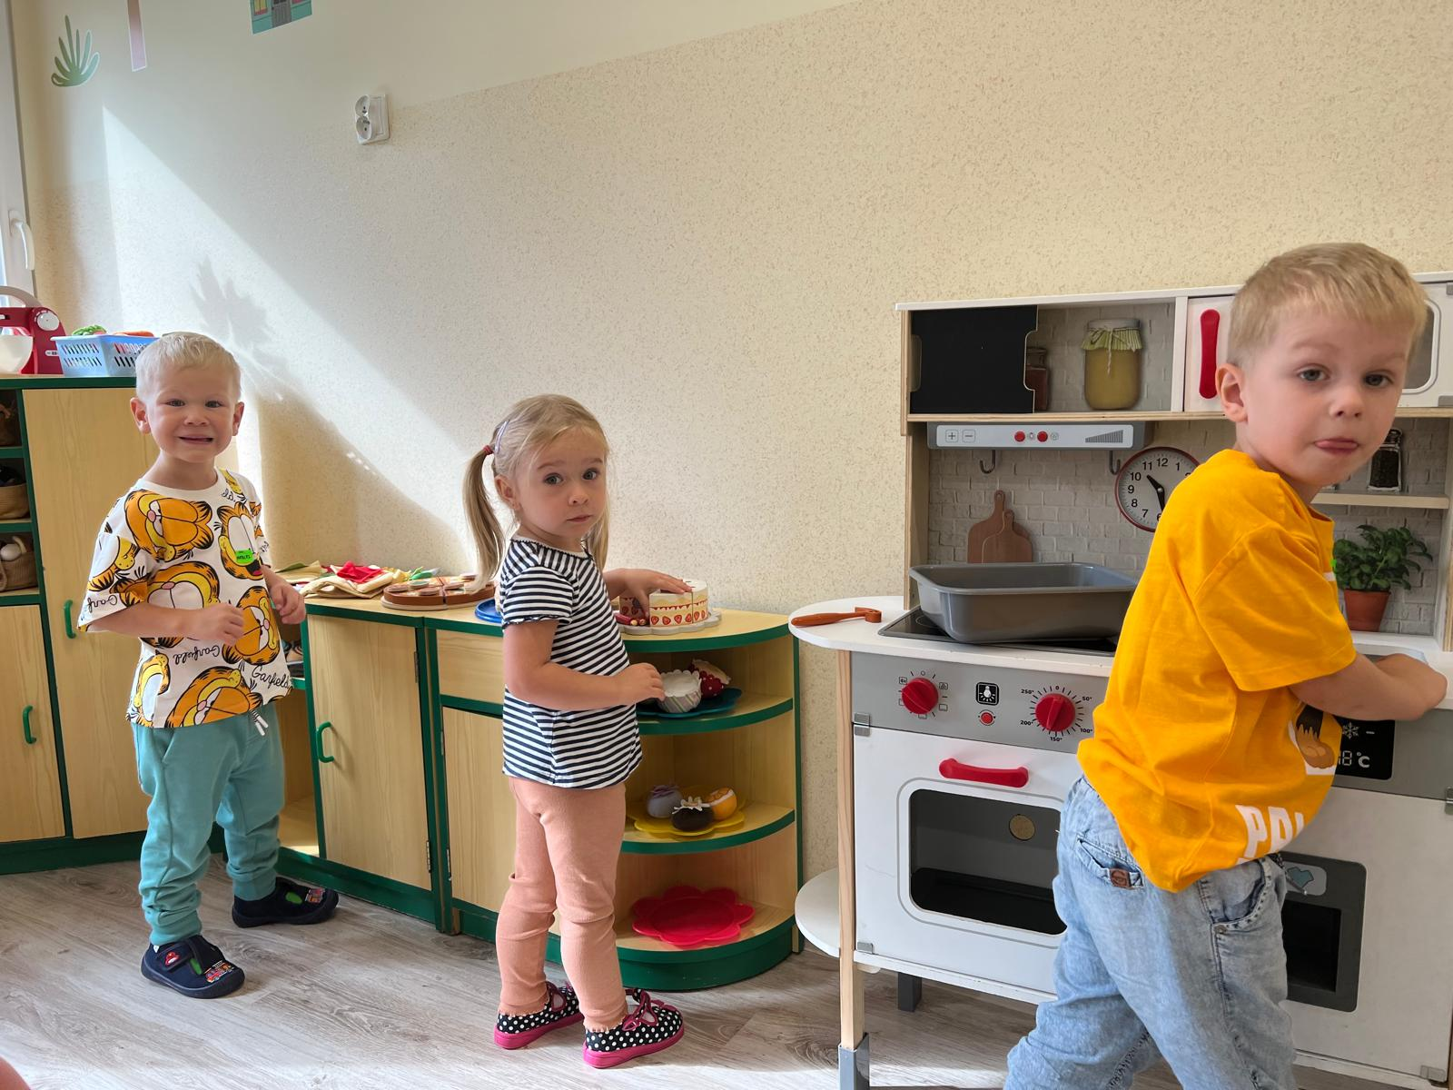
7

Slide 8
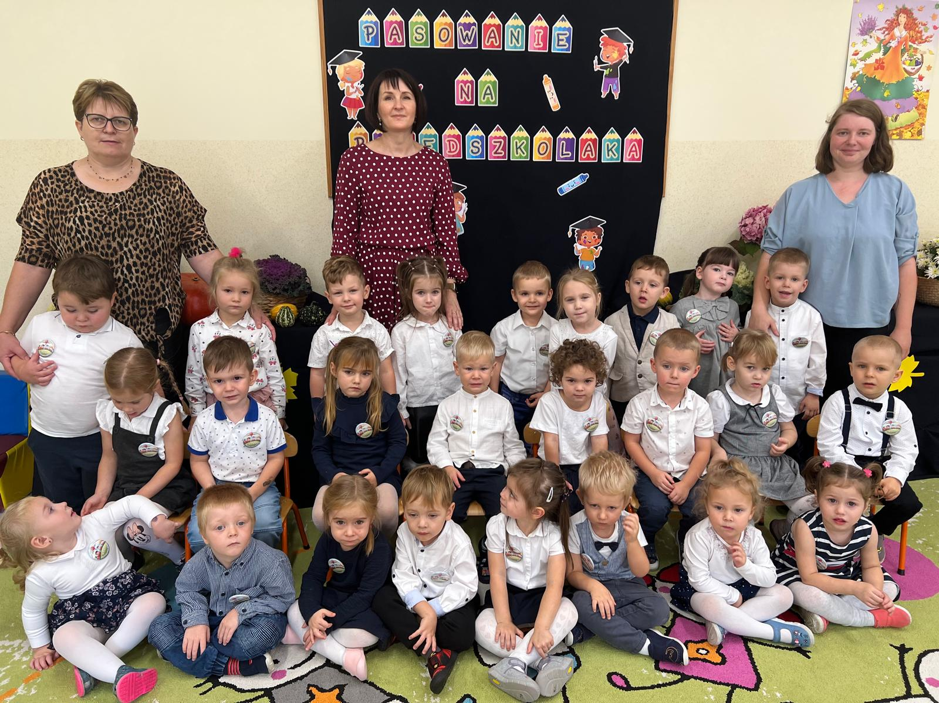
Pasowanie na Przedszkolaka

Slide 9
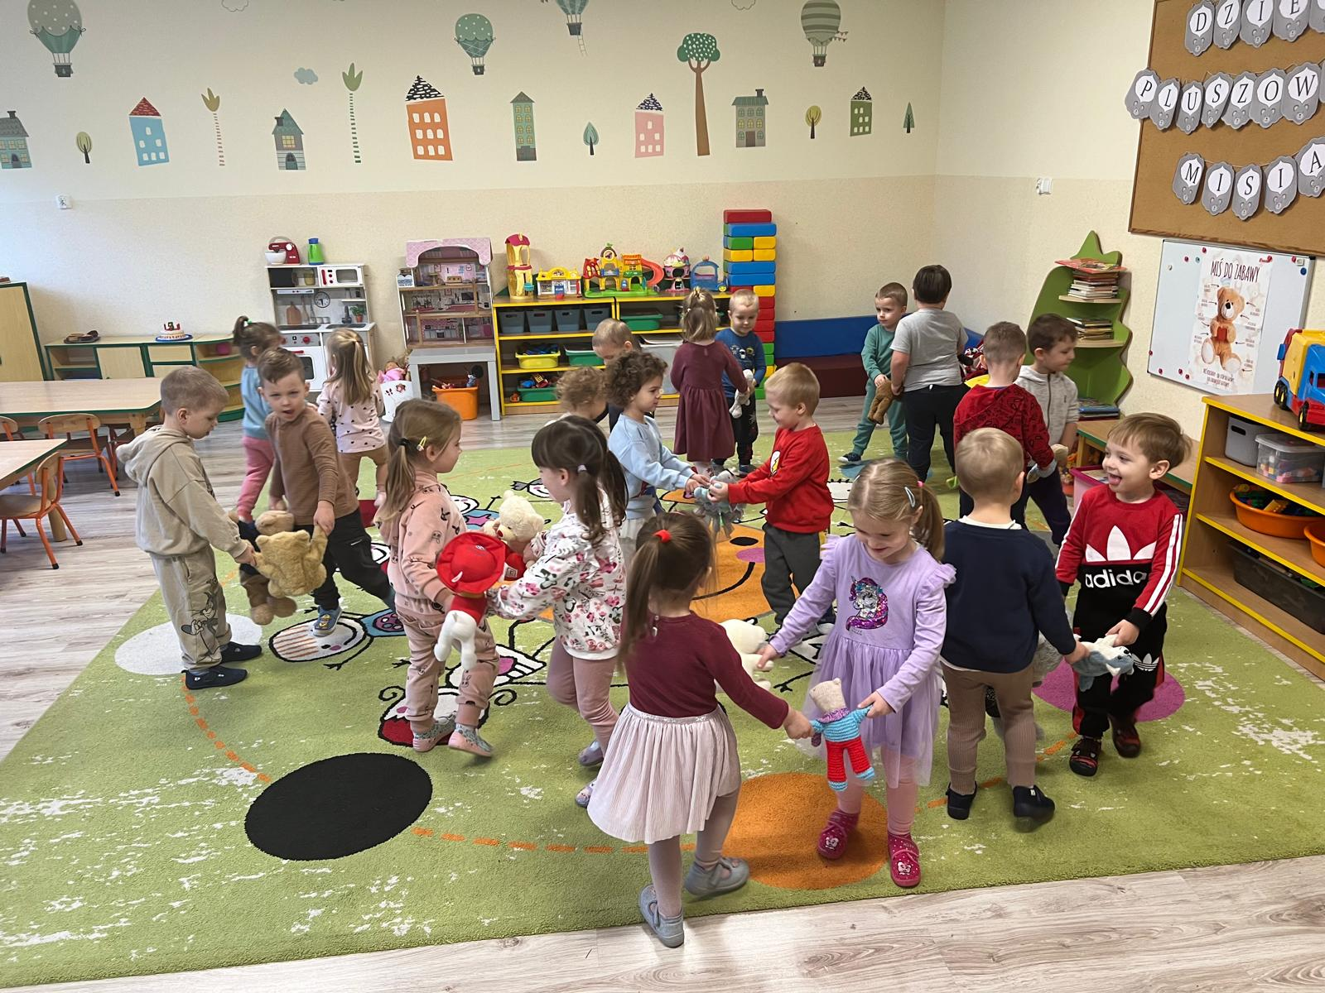
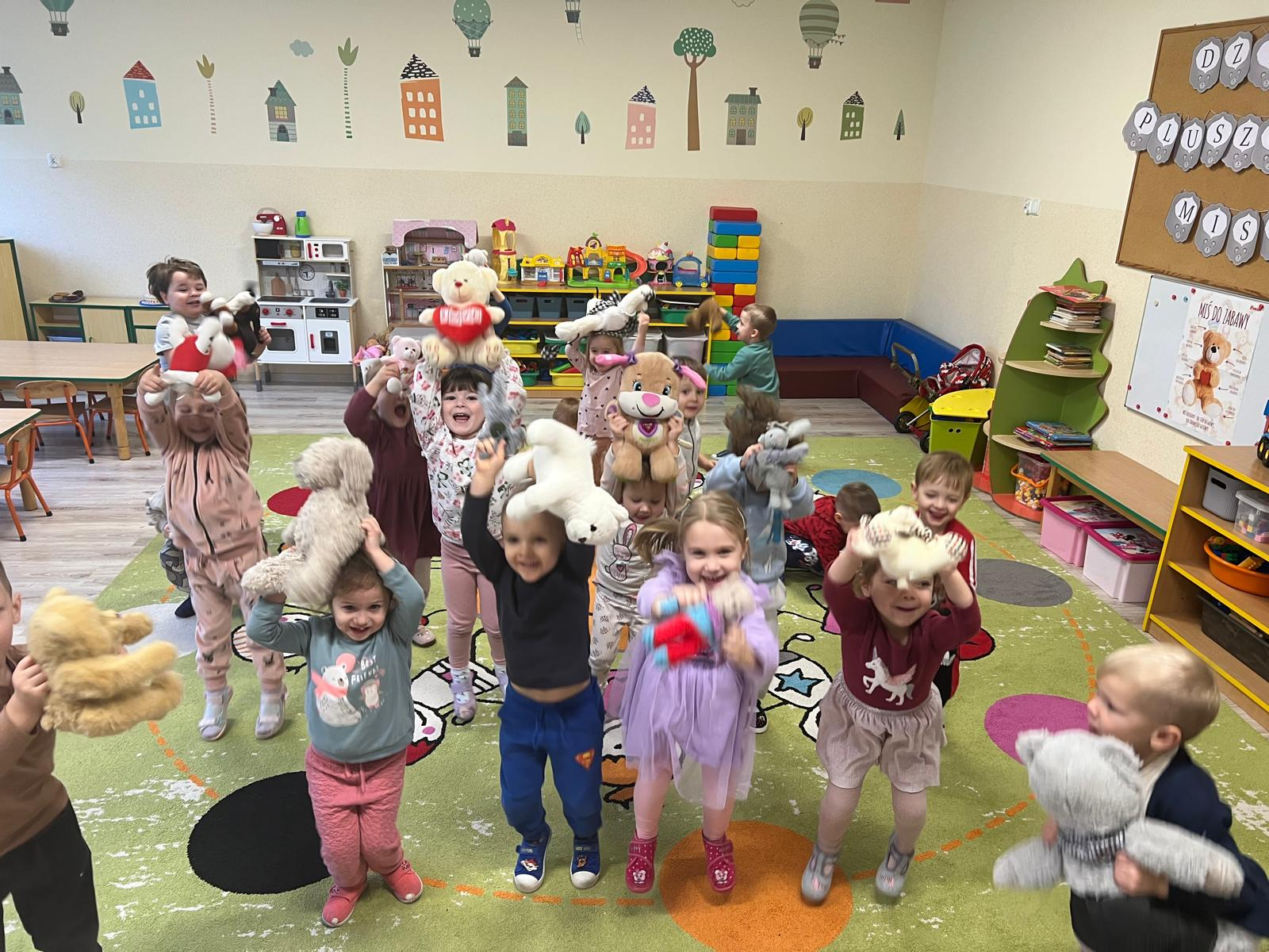
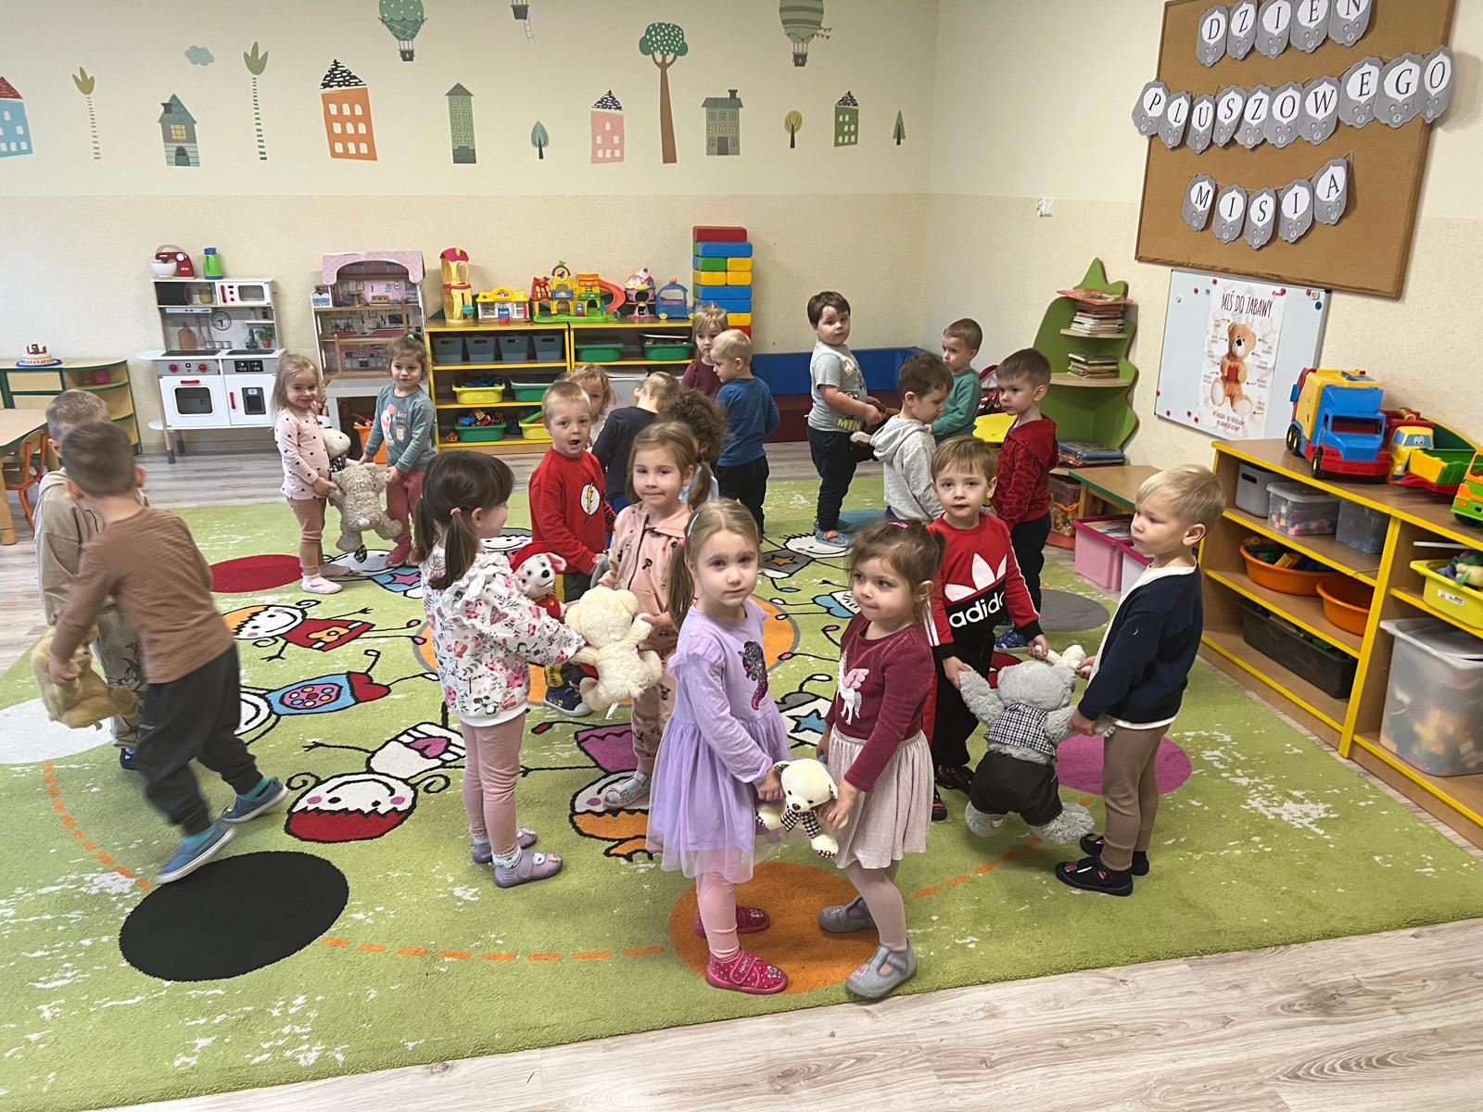
Dzień Pluszowego Misia

Slide 10
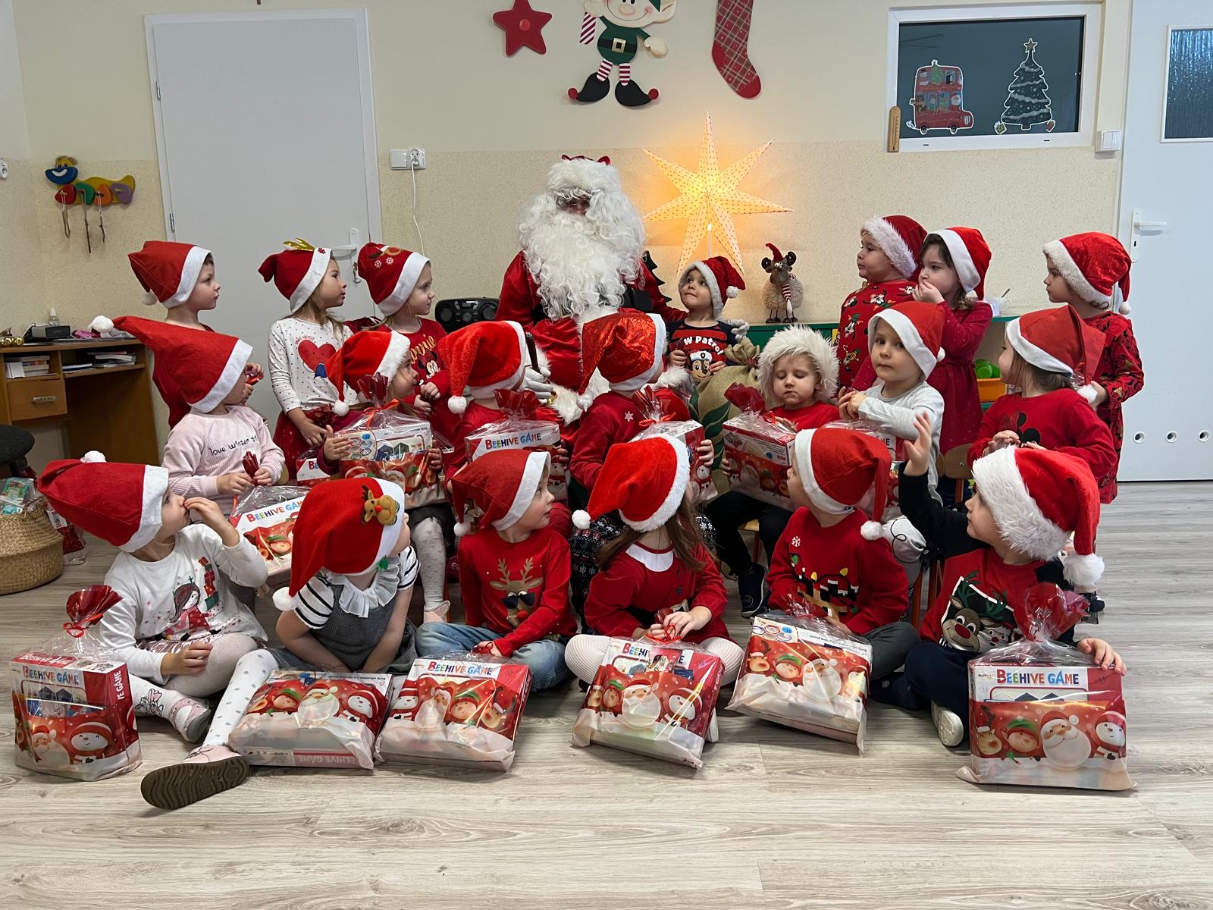
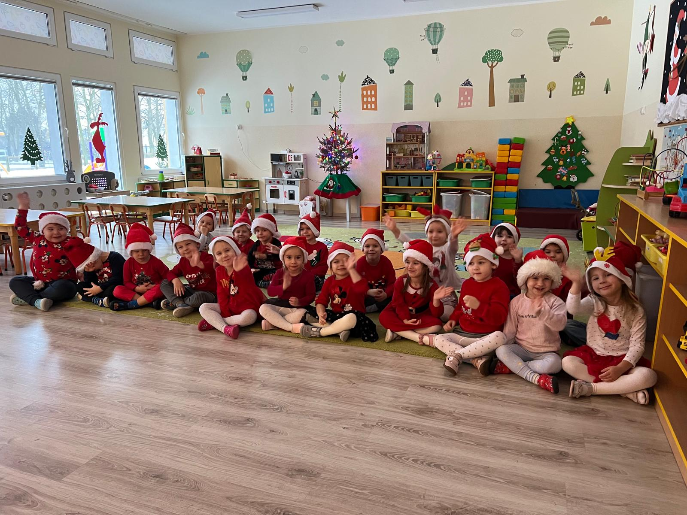
Spotkanie z Mikołajem

Slide 11
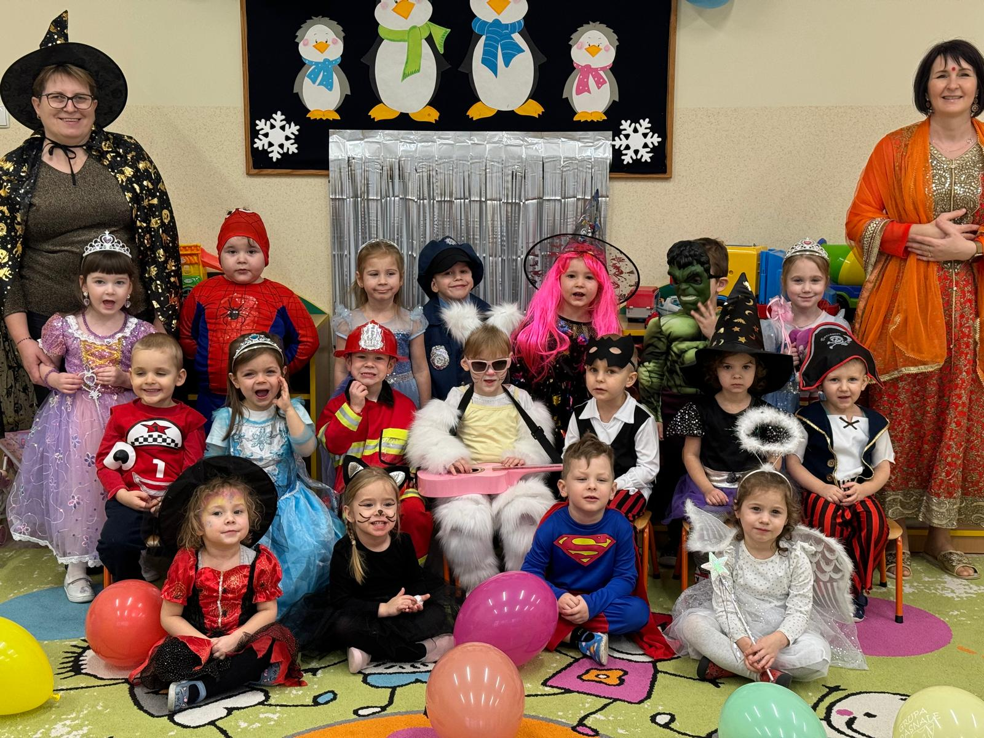
Bal karnawałowy

Slide 12
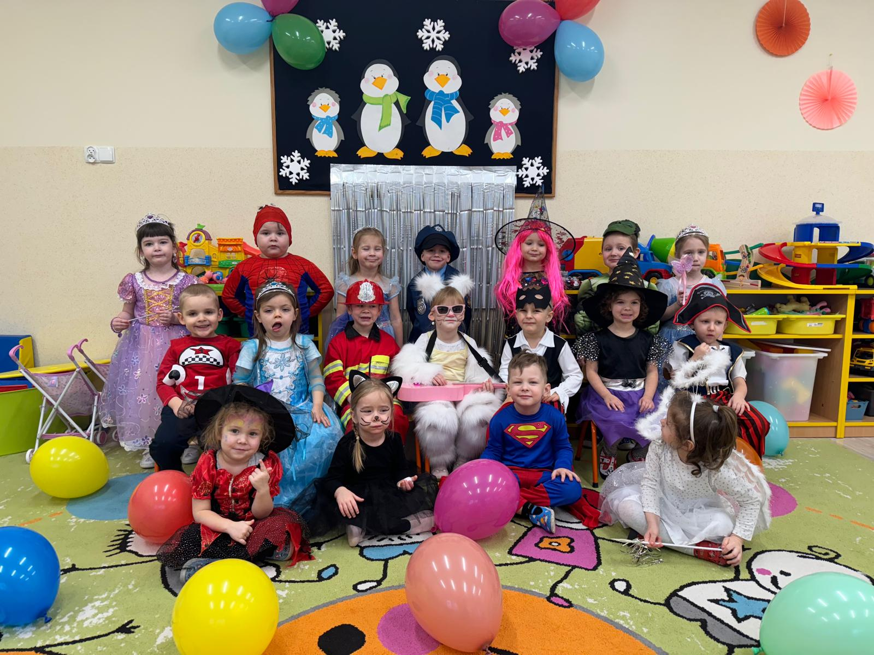
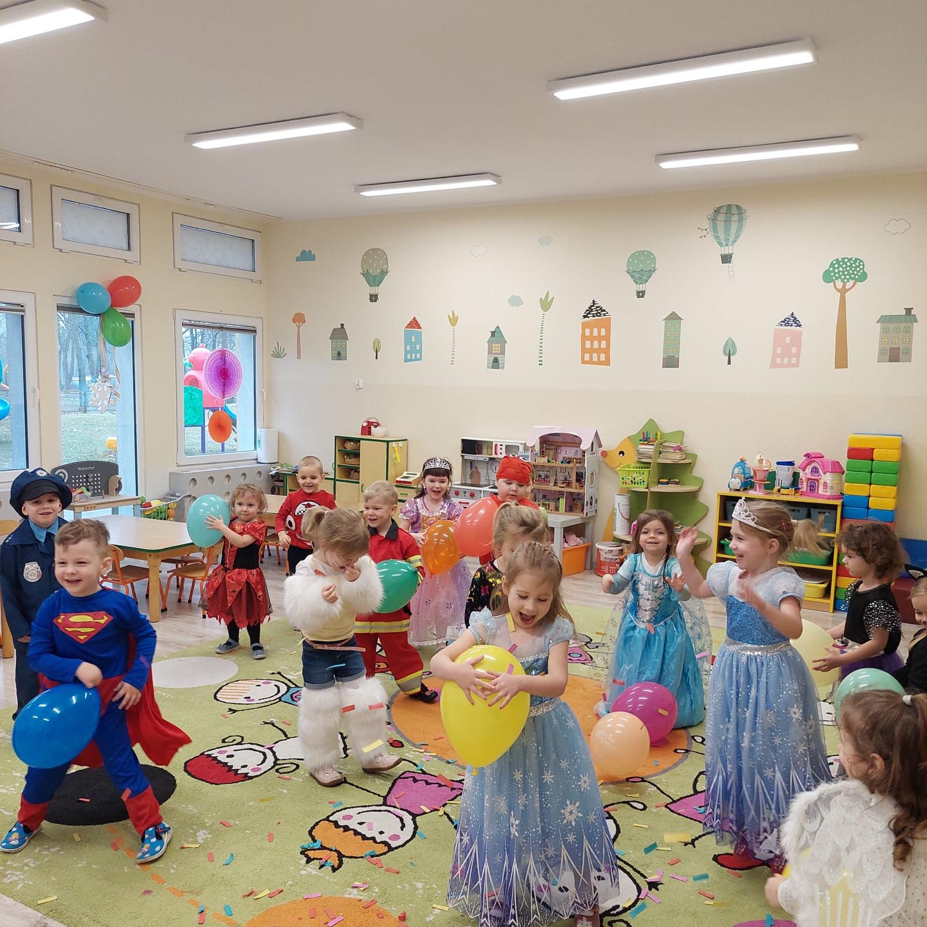

Slide 13
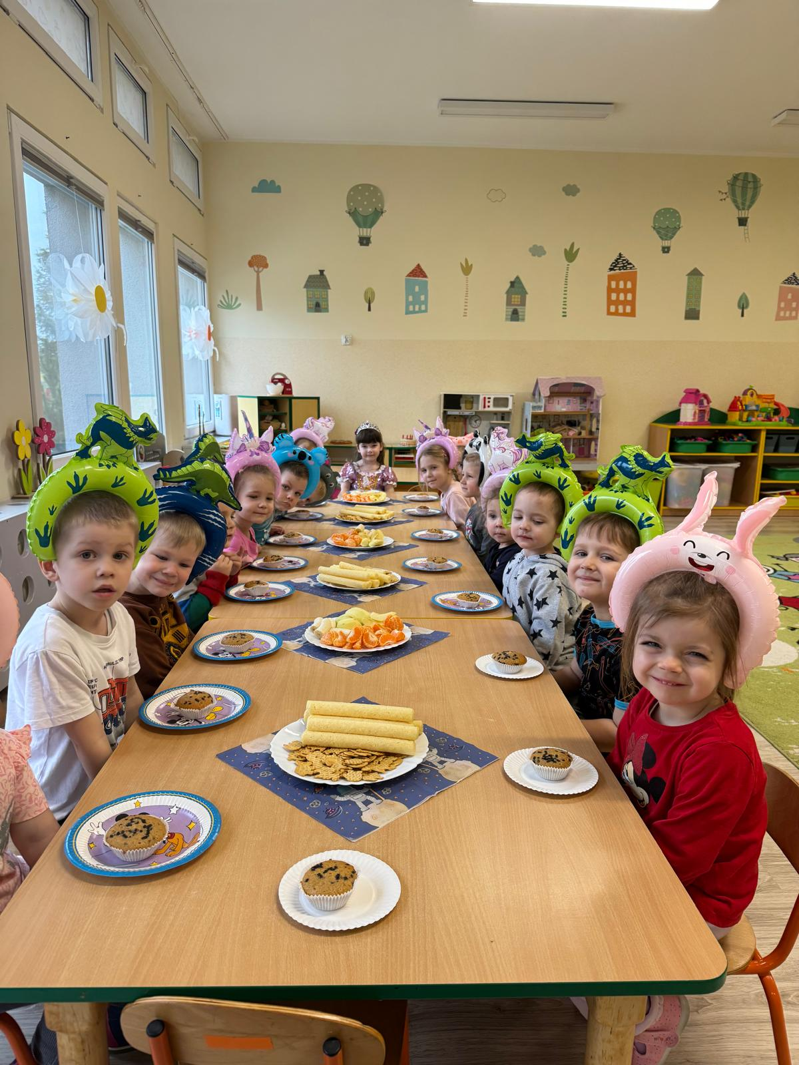
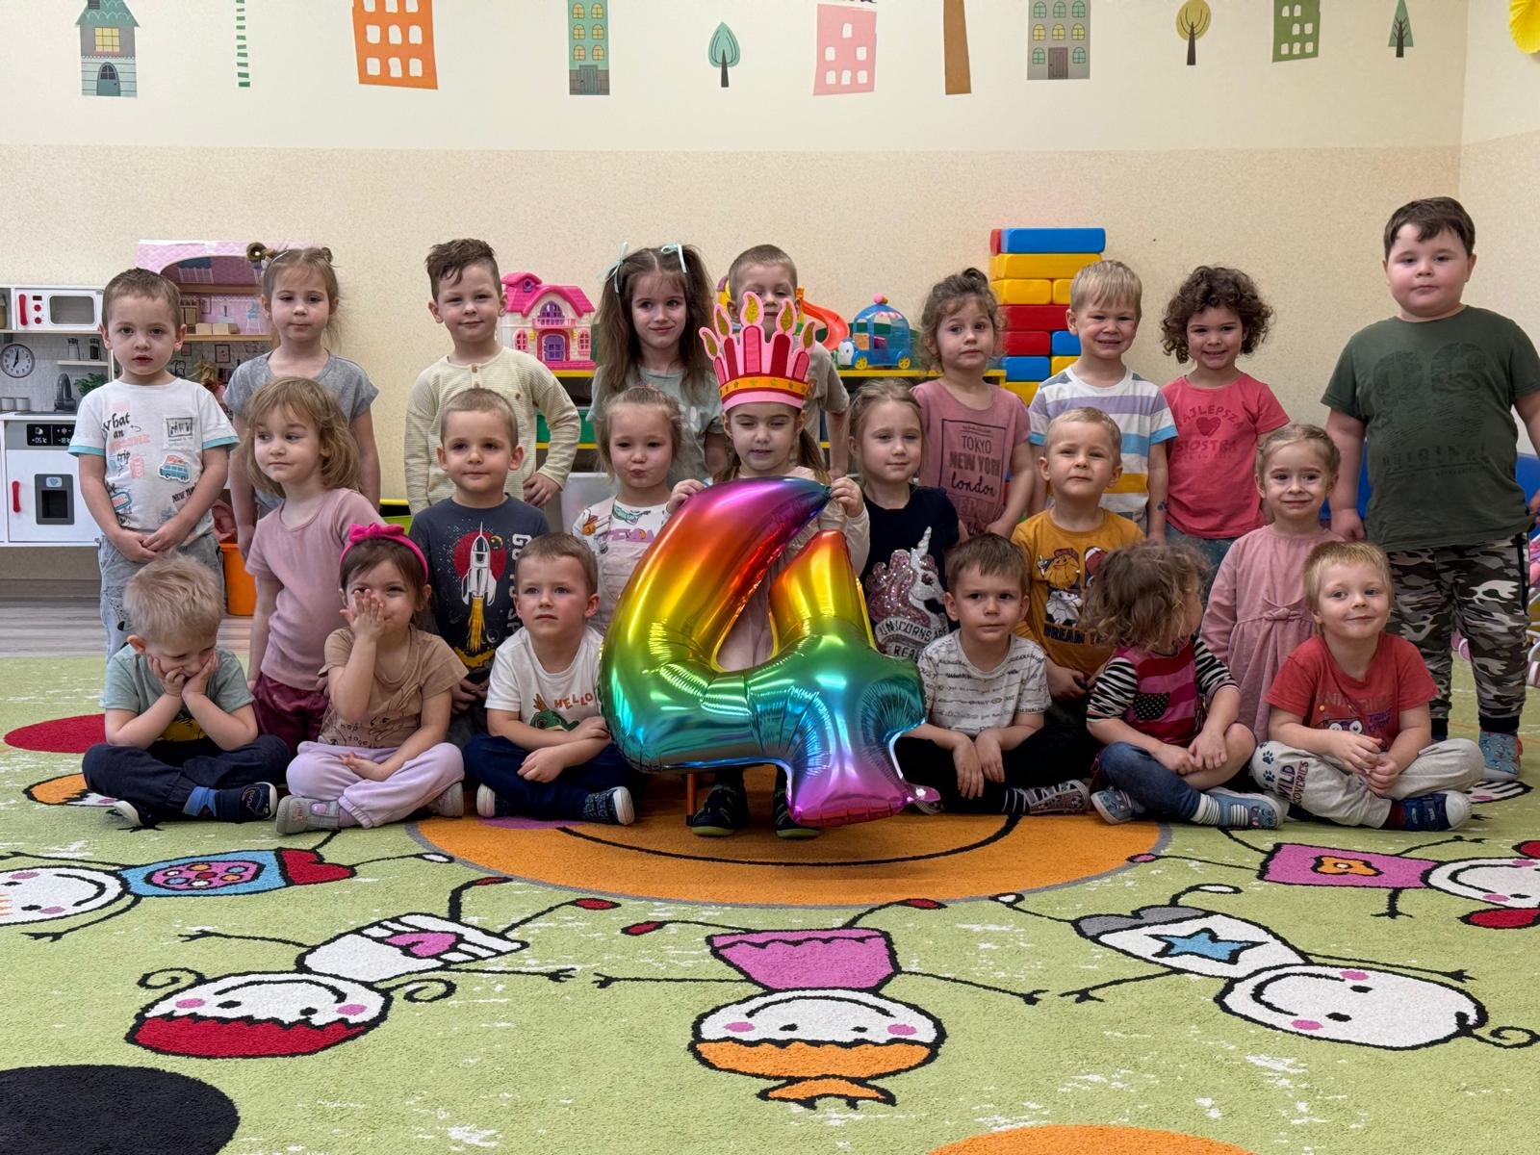
Urodzinki w przedszkolu

Slide 14
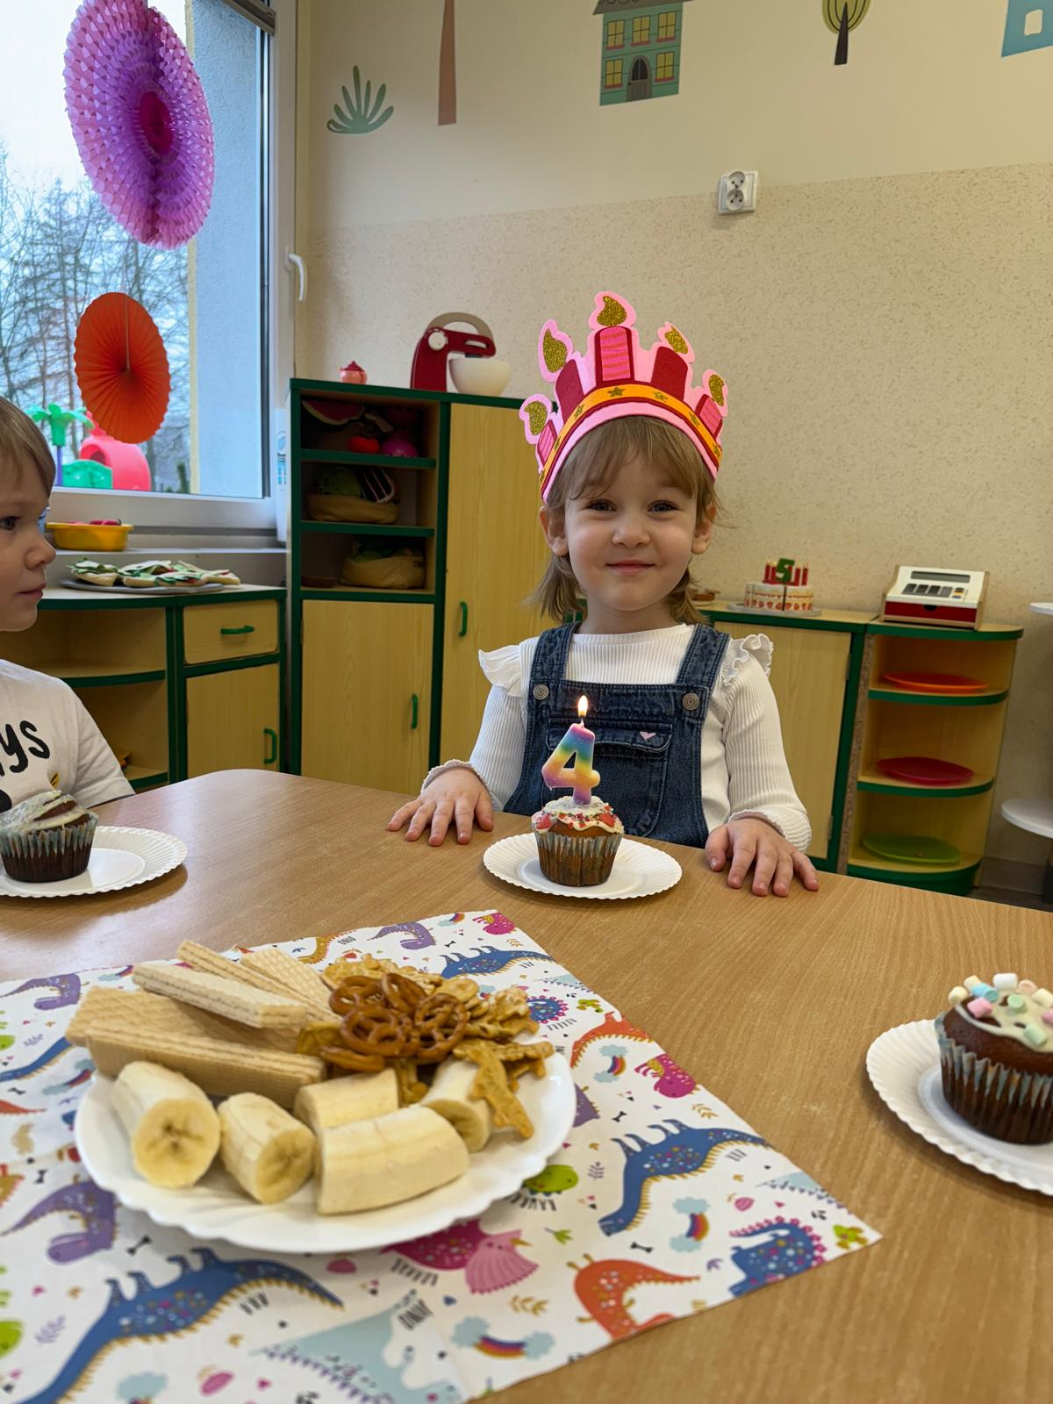
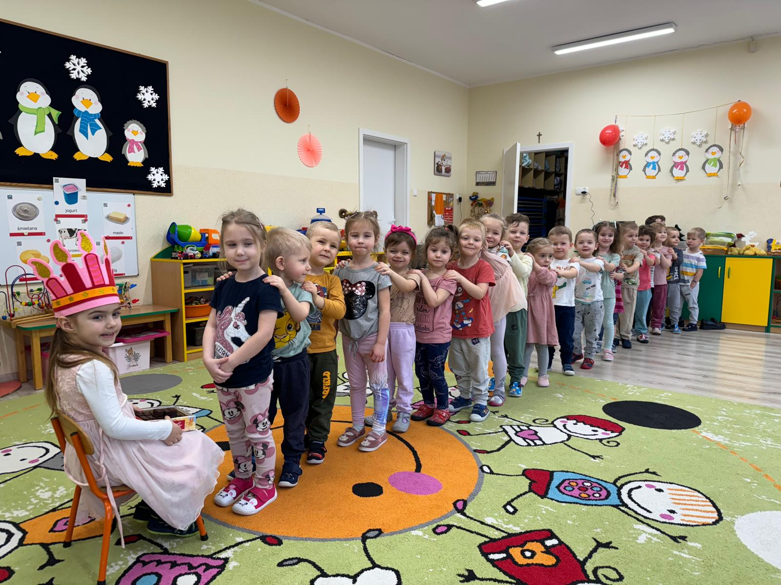
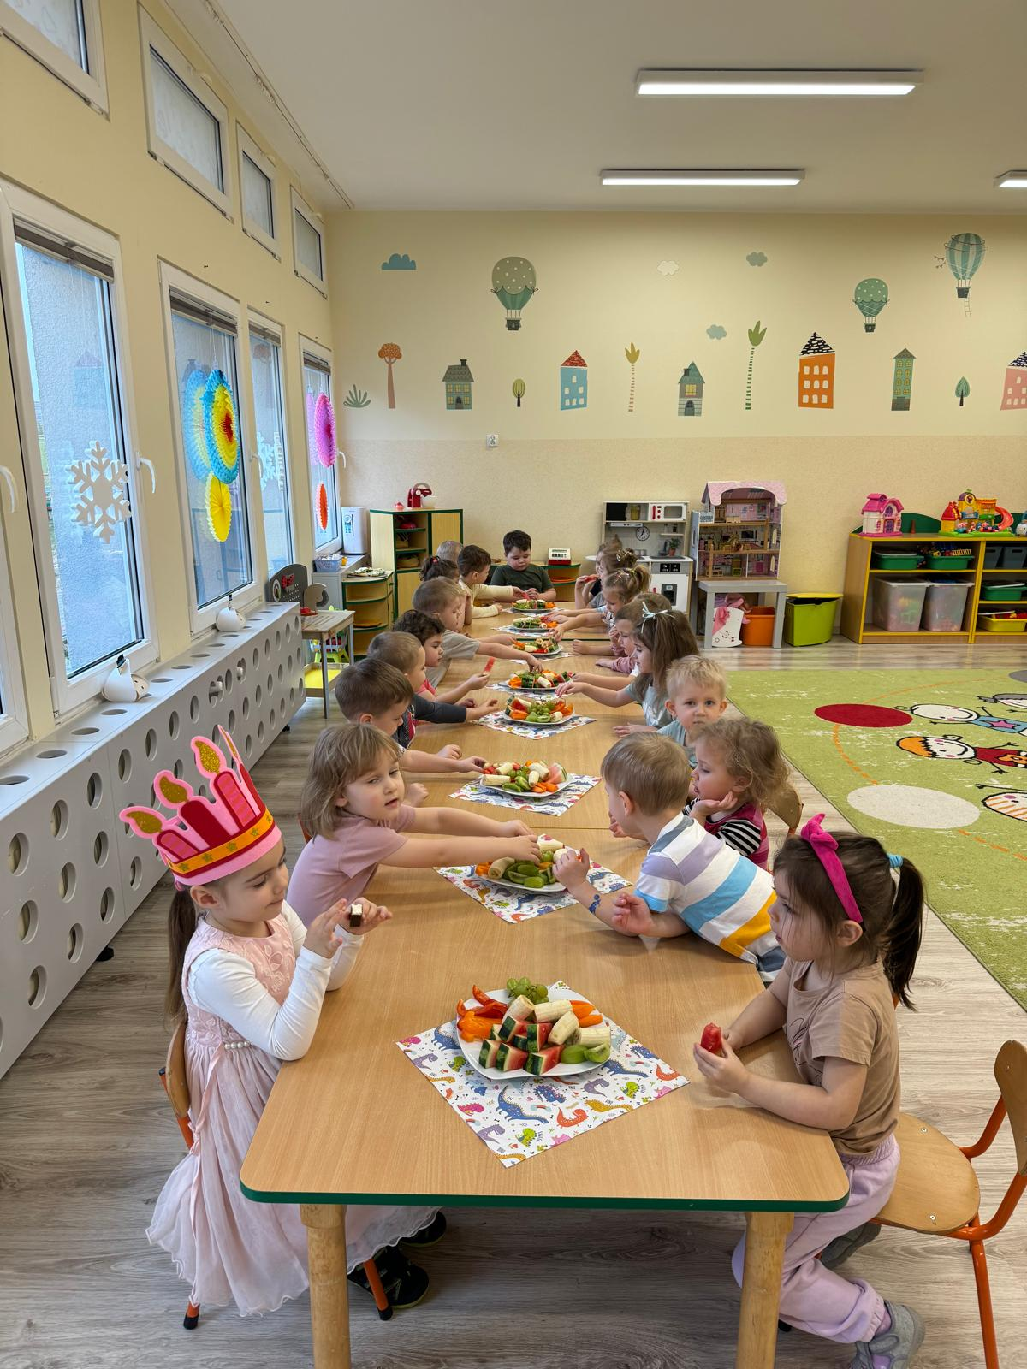

Slide 15
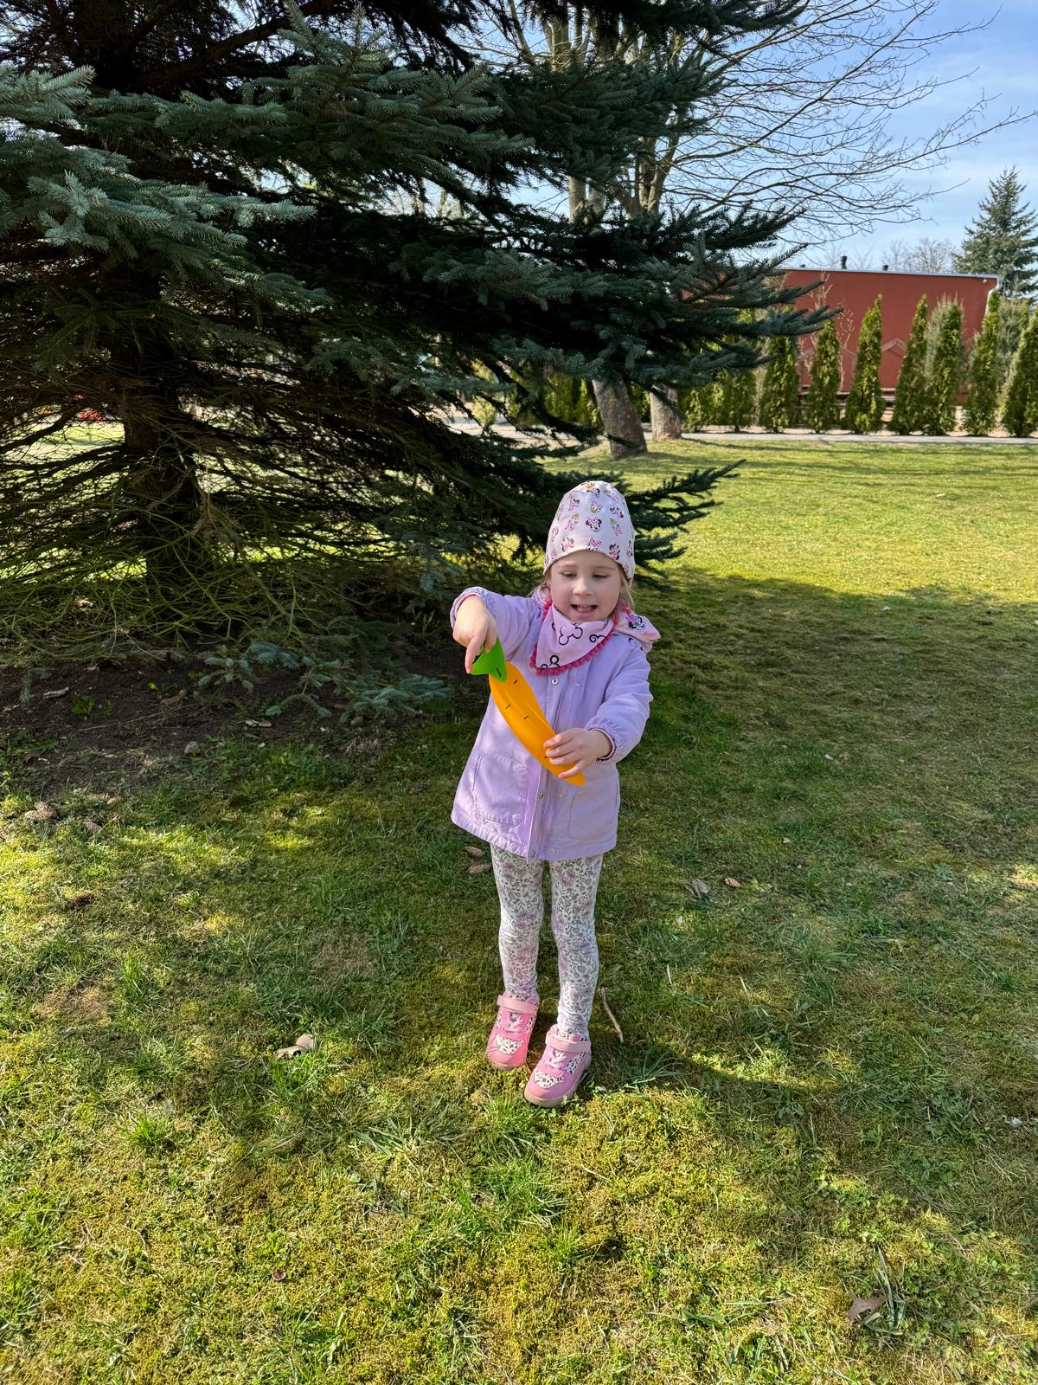
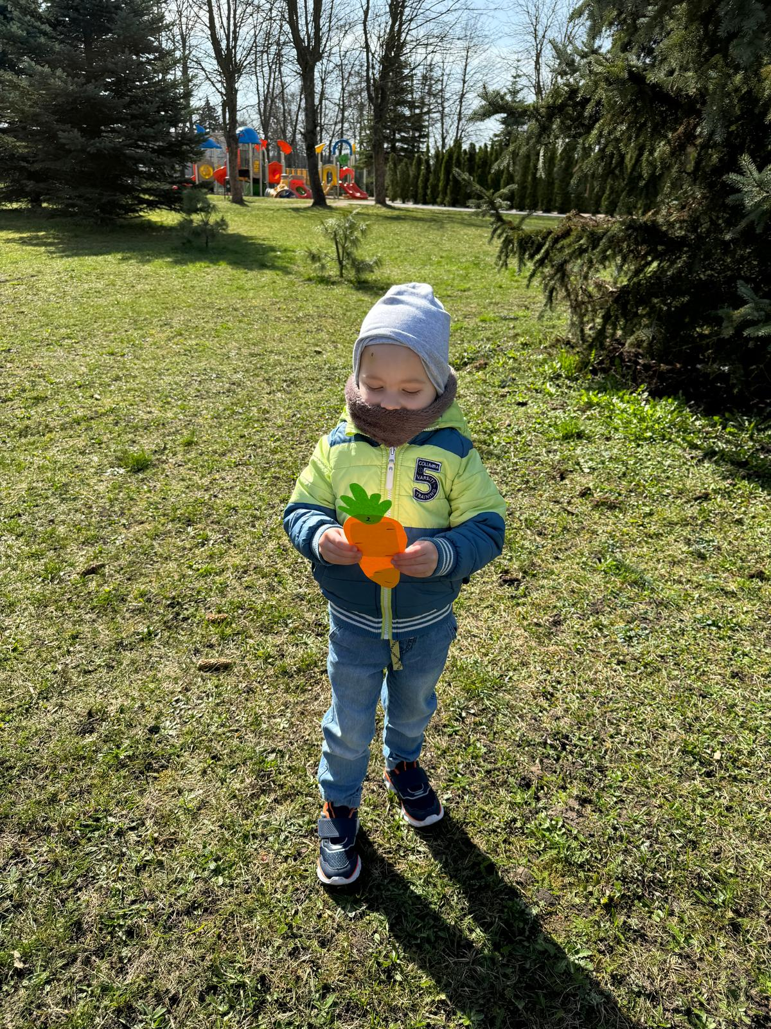
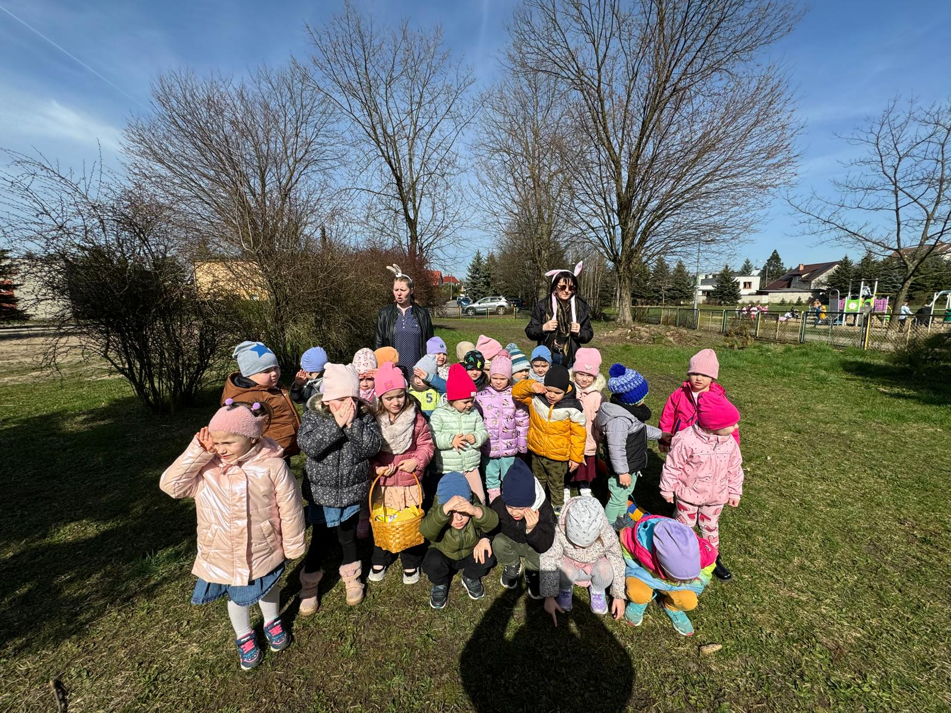
Tropienie Zajączka

Slide 16
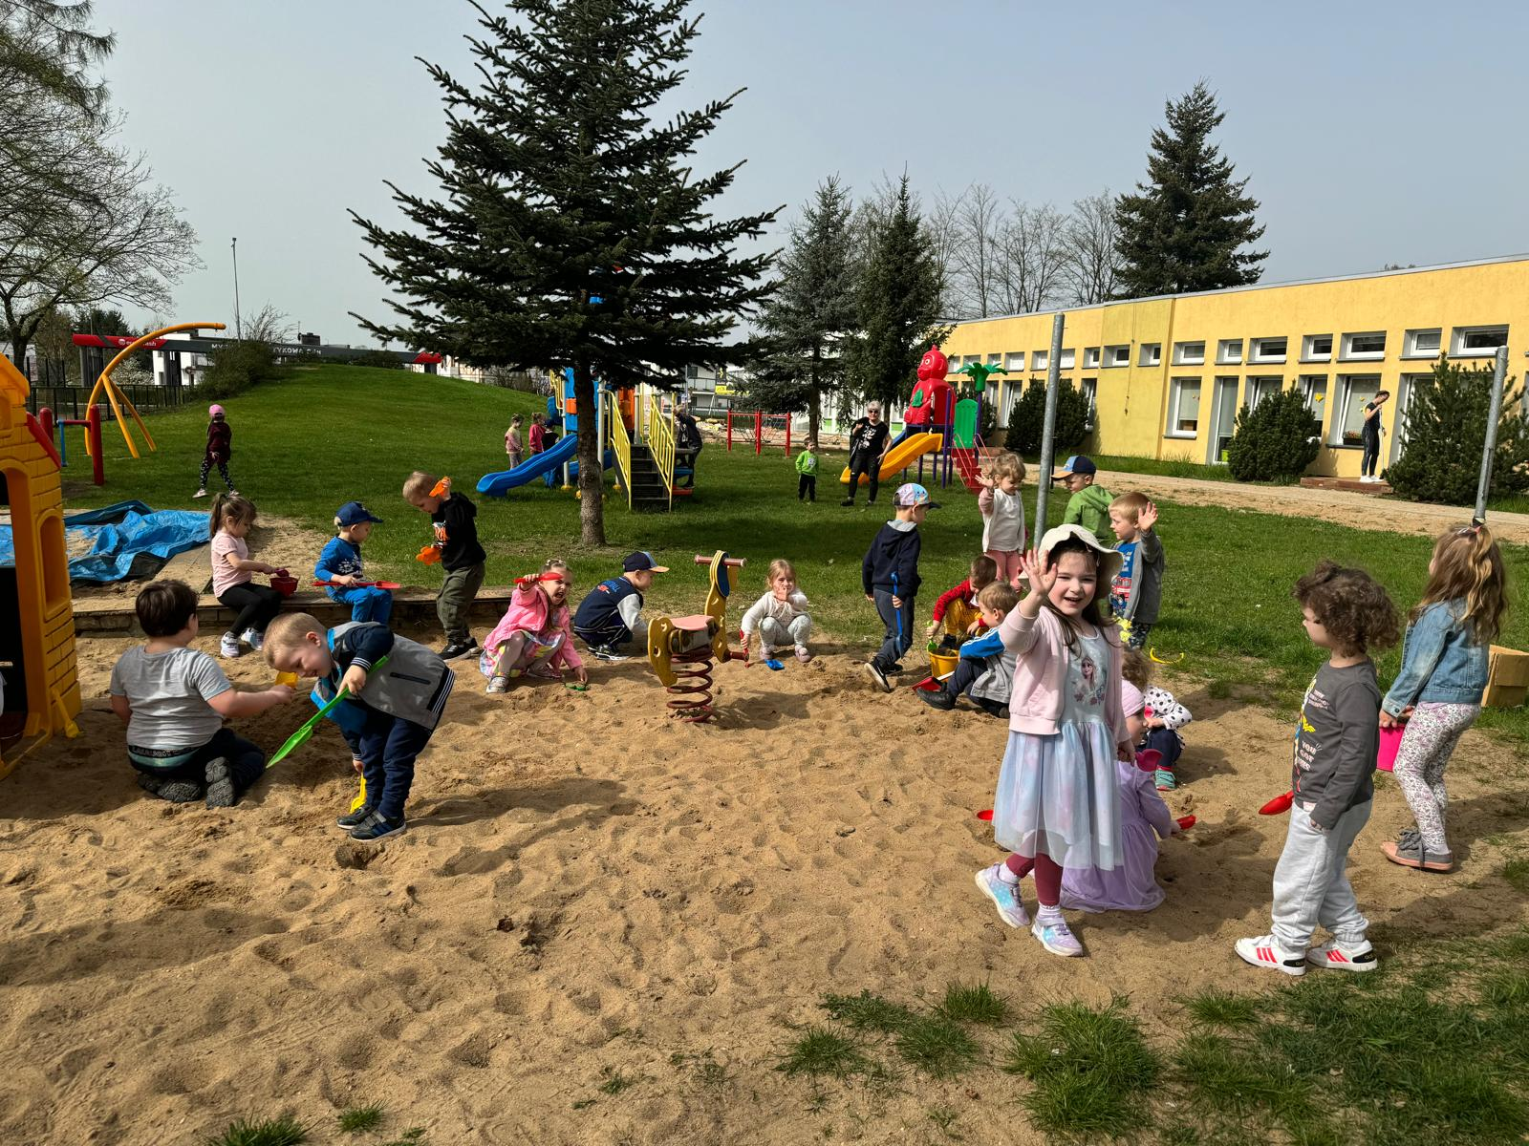
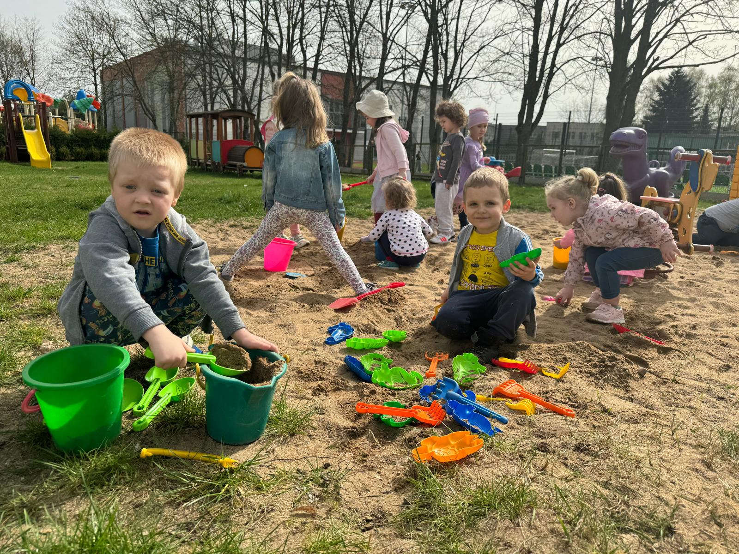
Zabawy w ogrodzie przedszkolnym

Slide 17
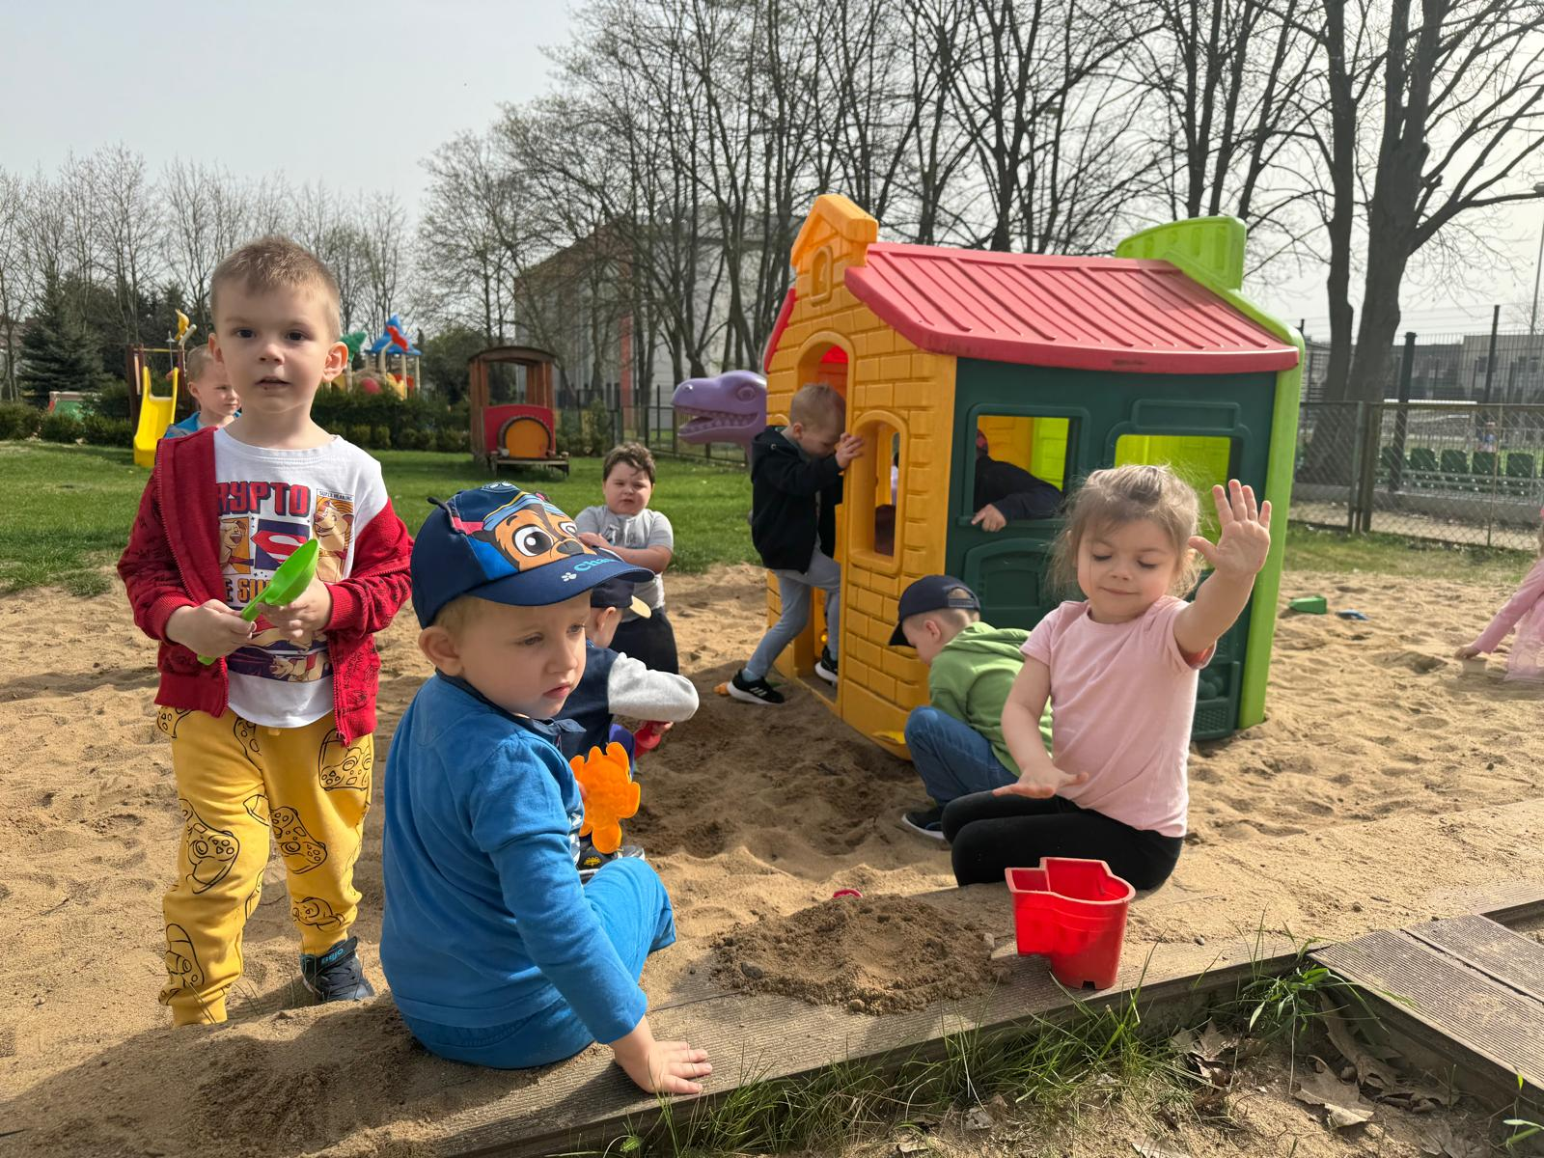
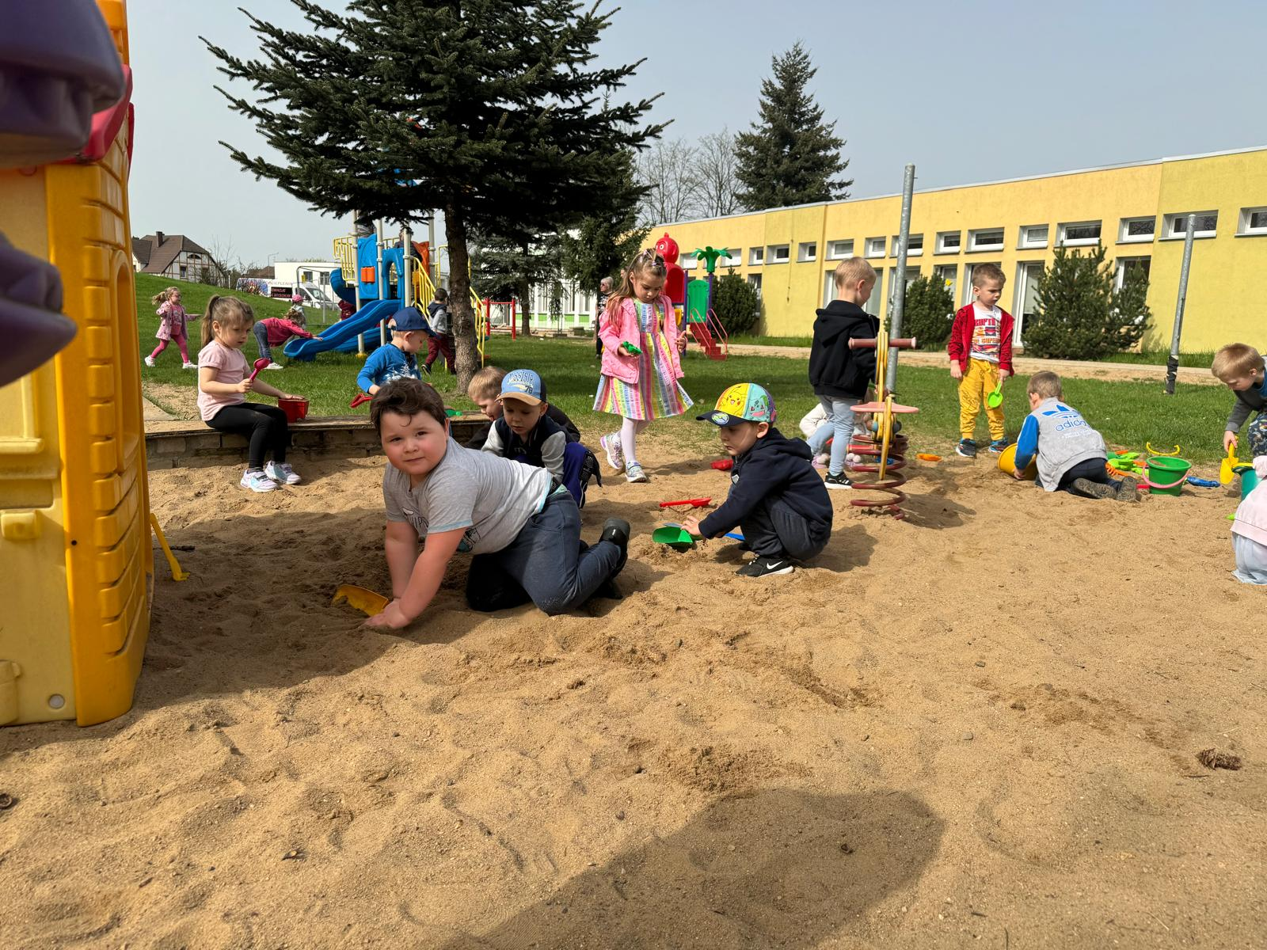
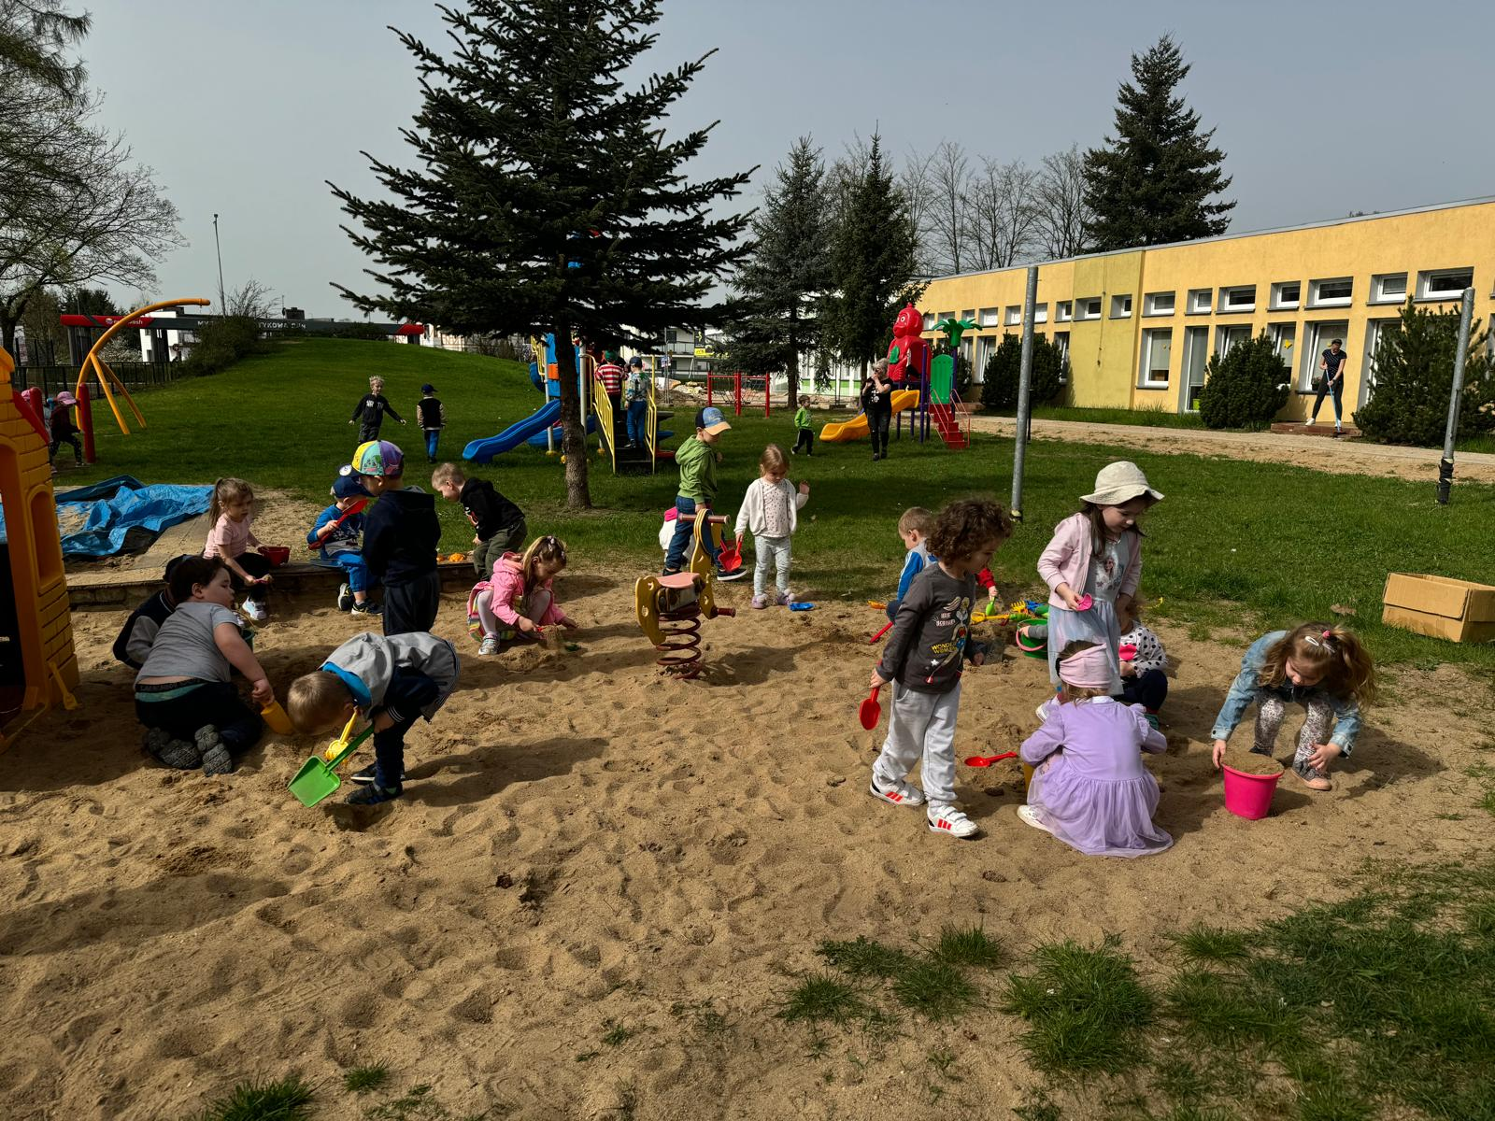

Slide 18
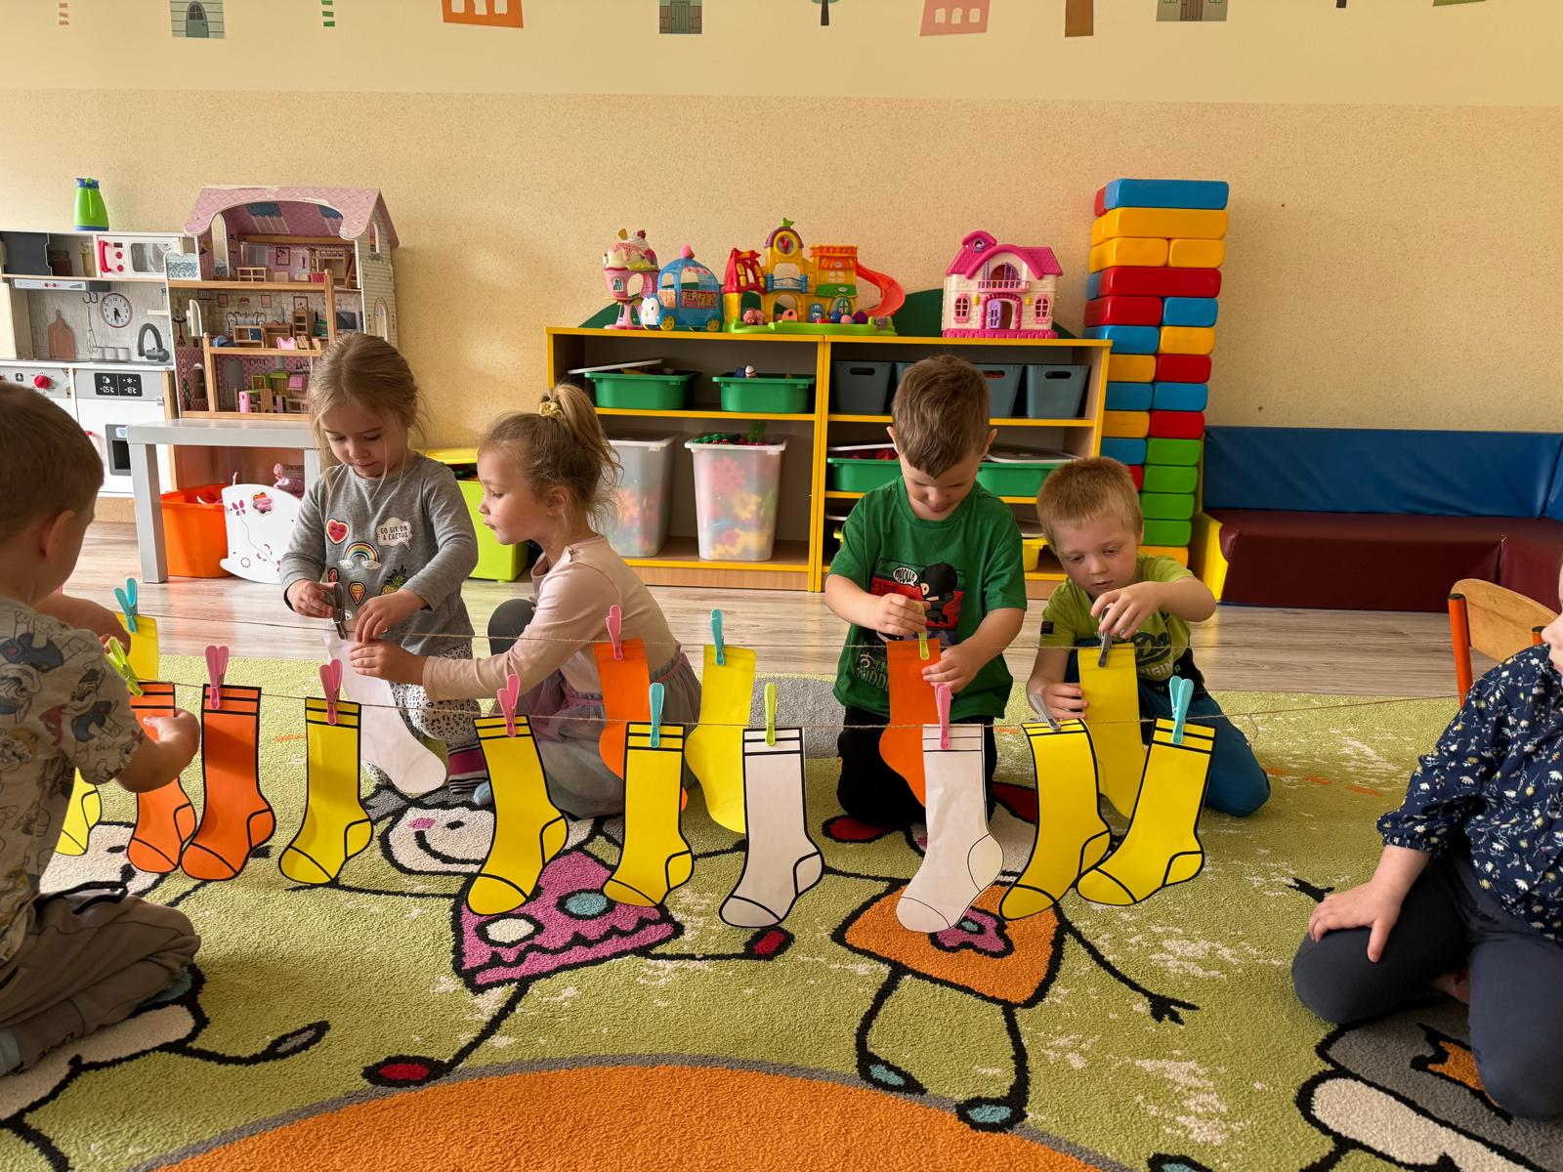
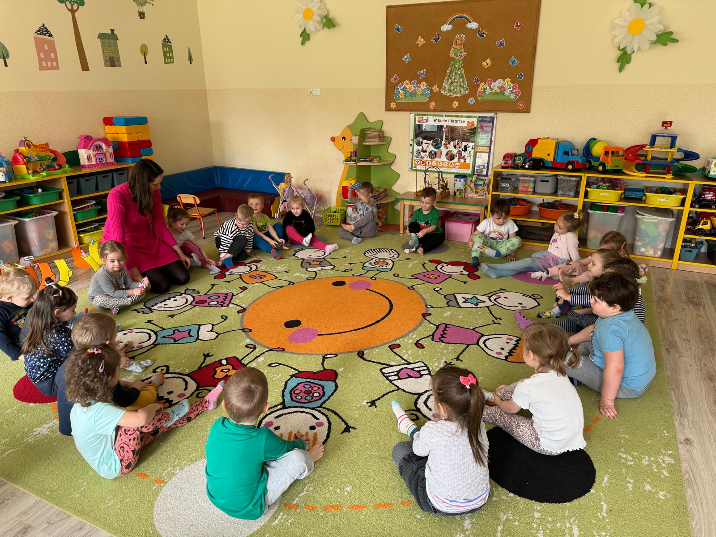
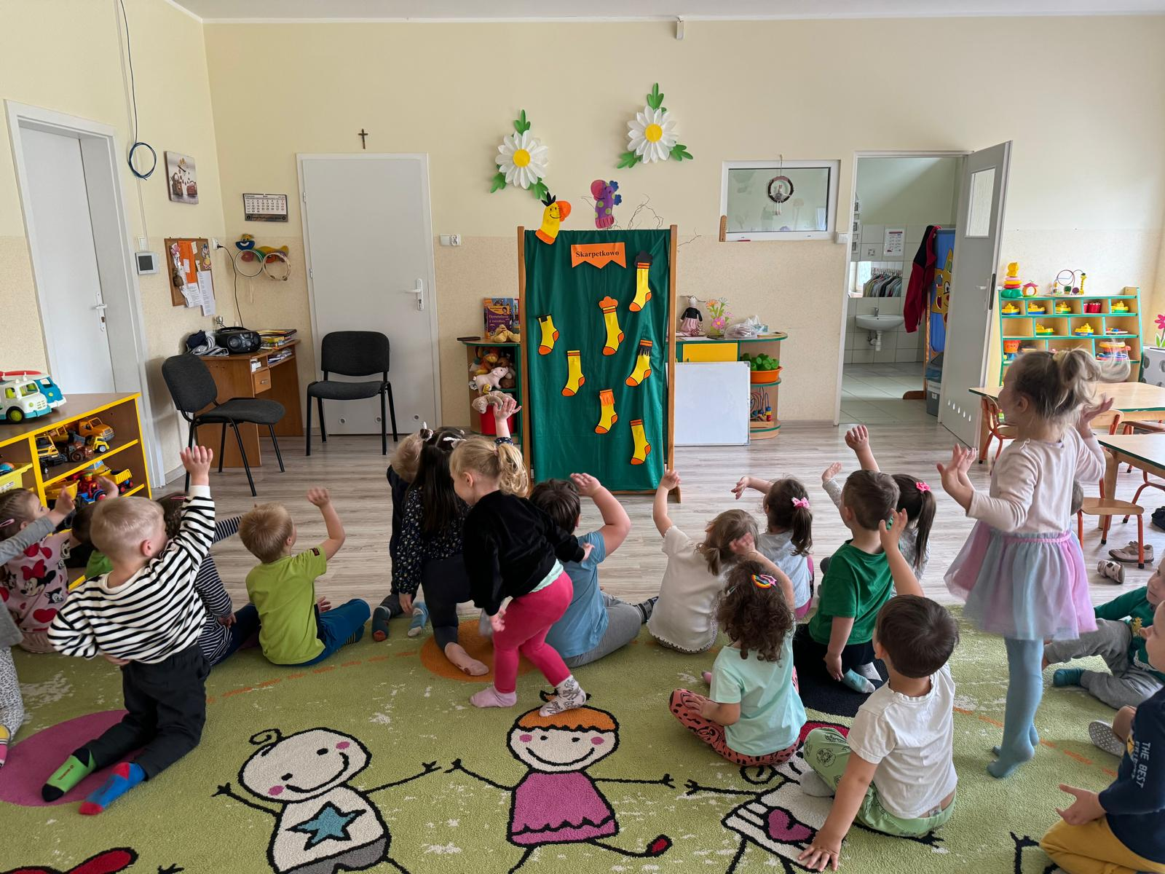
Dzień kolorowej skarpetki

Slide 19
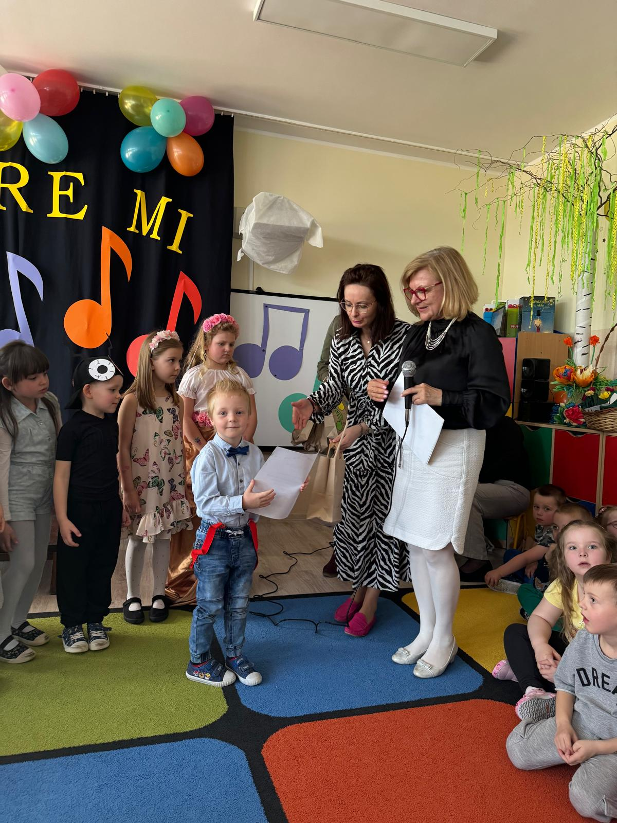
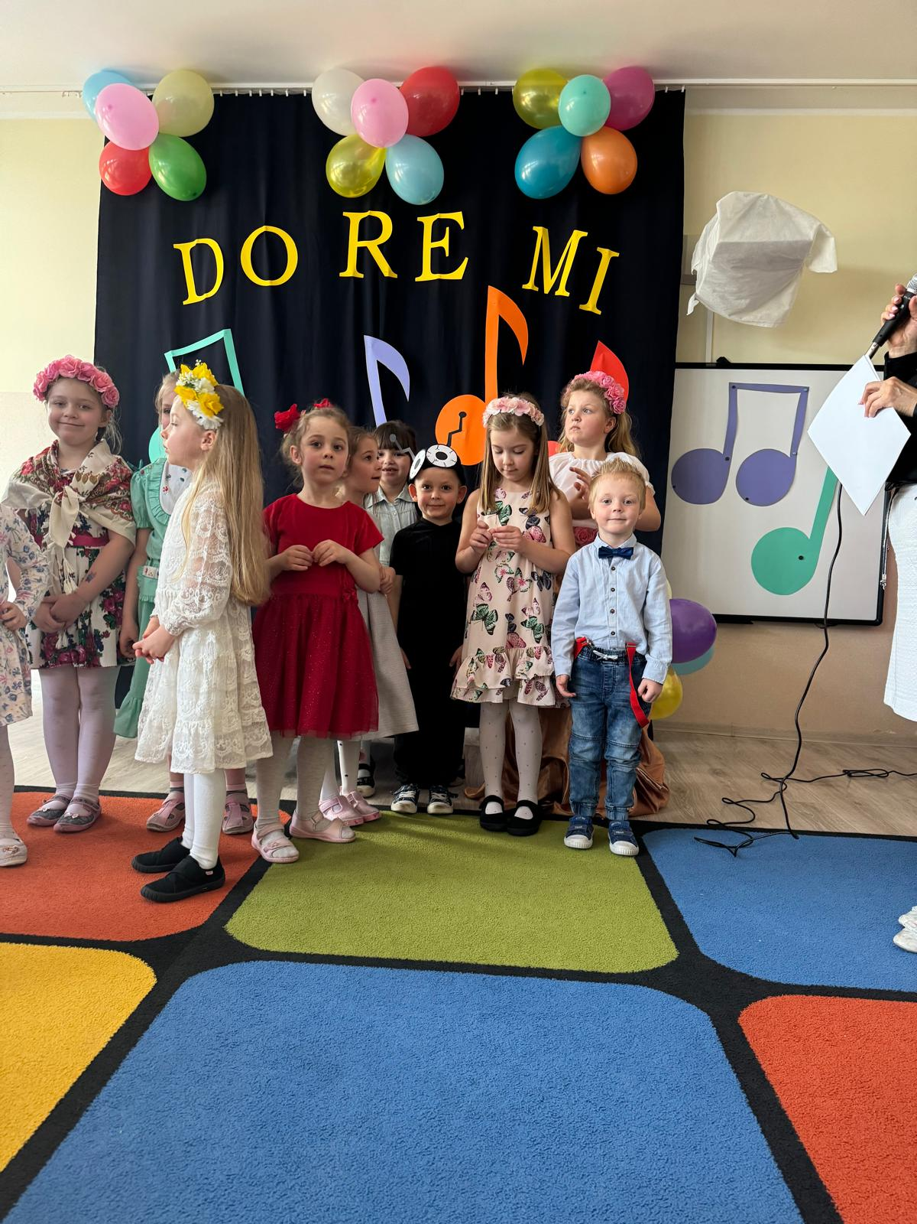
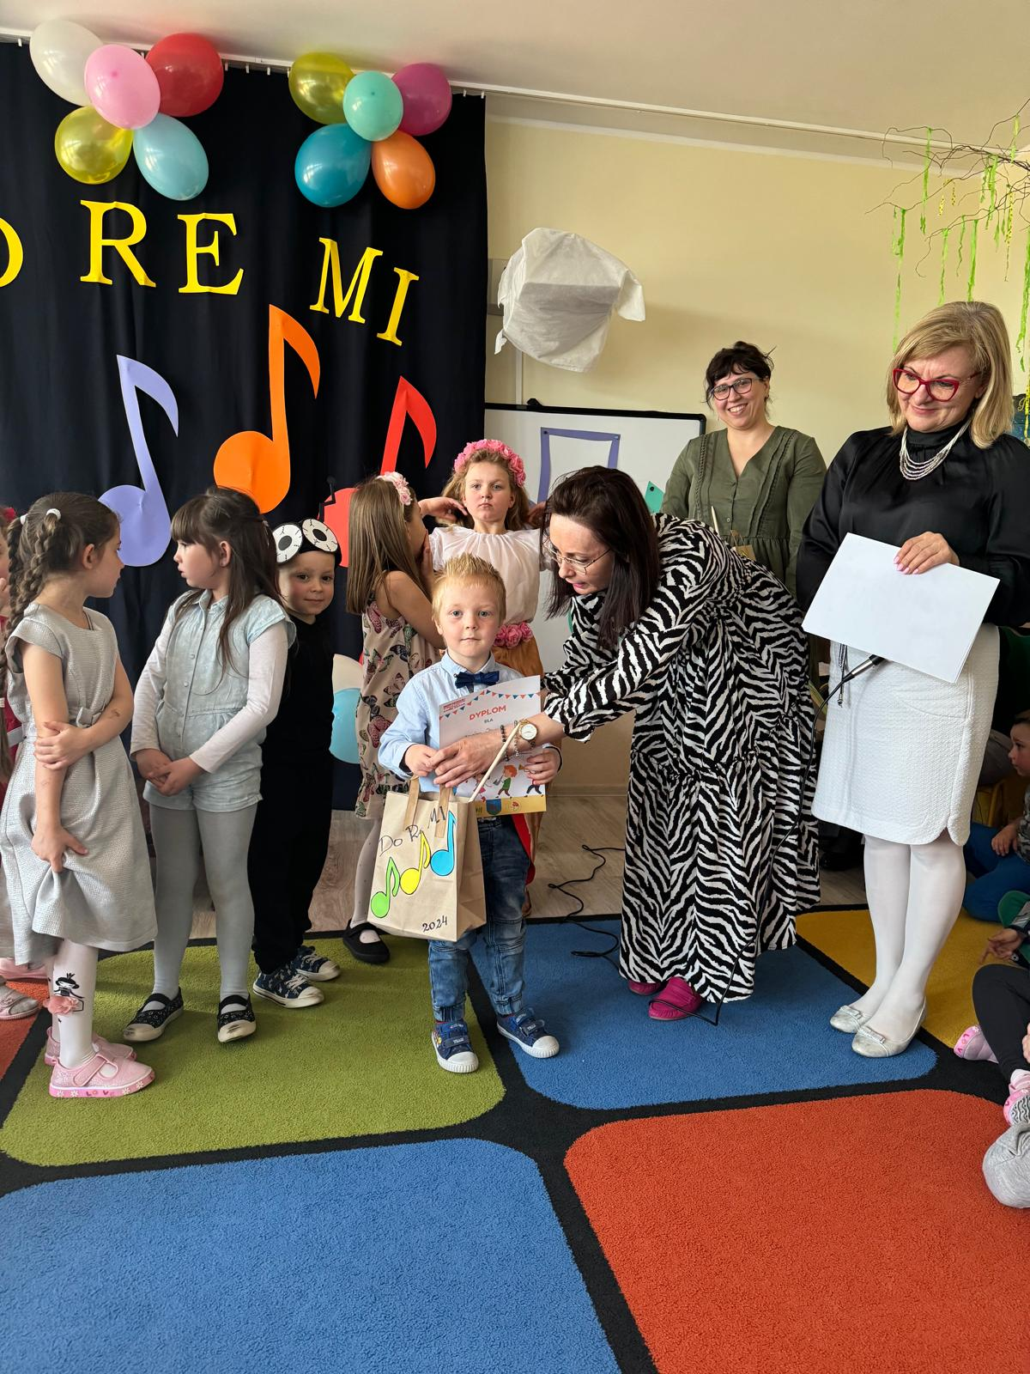
Staś w konkursie piosenki DoReMi

Slide 20
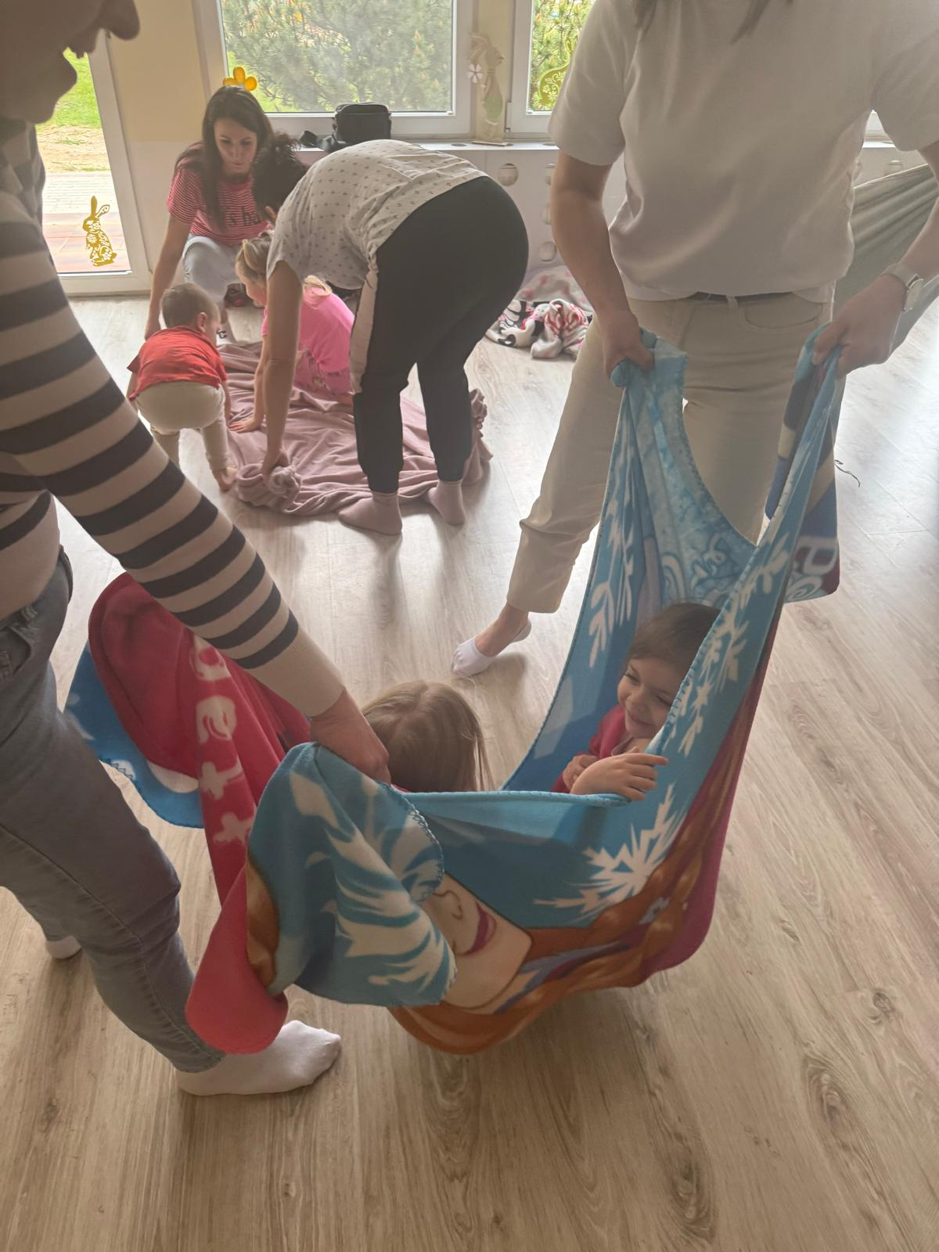
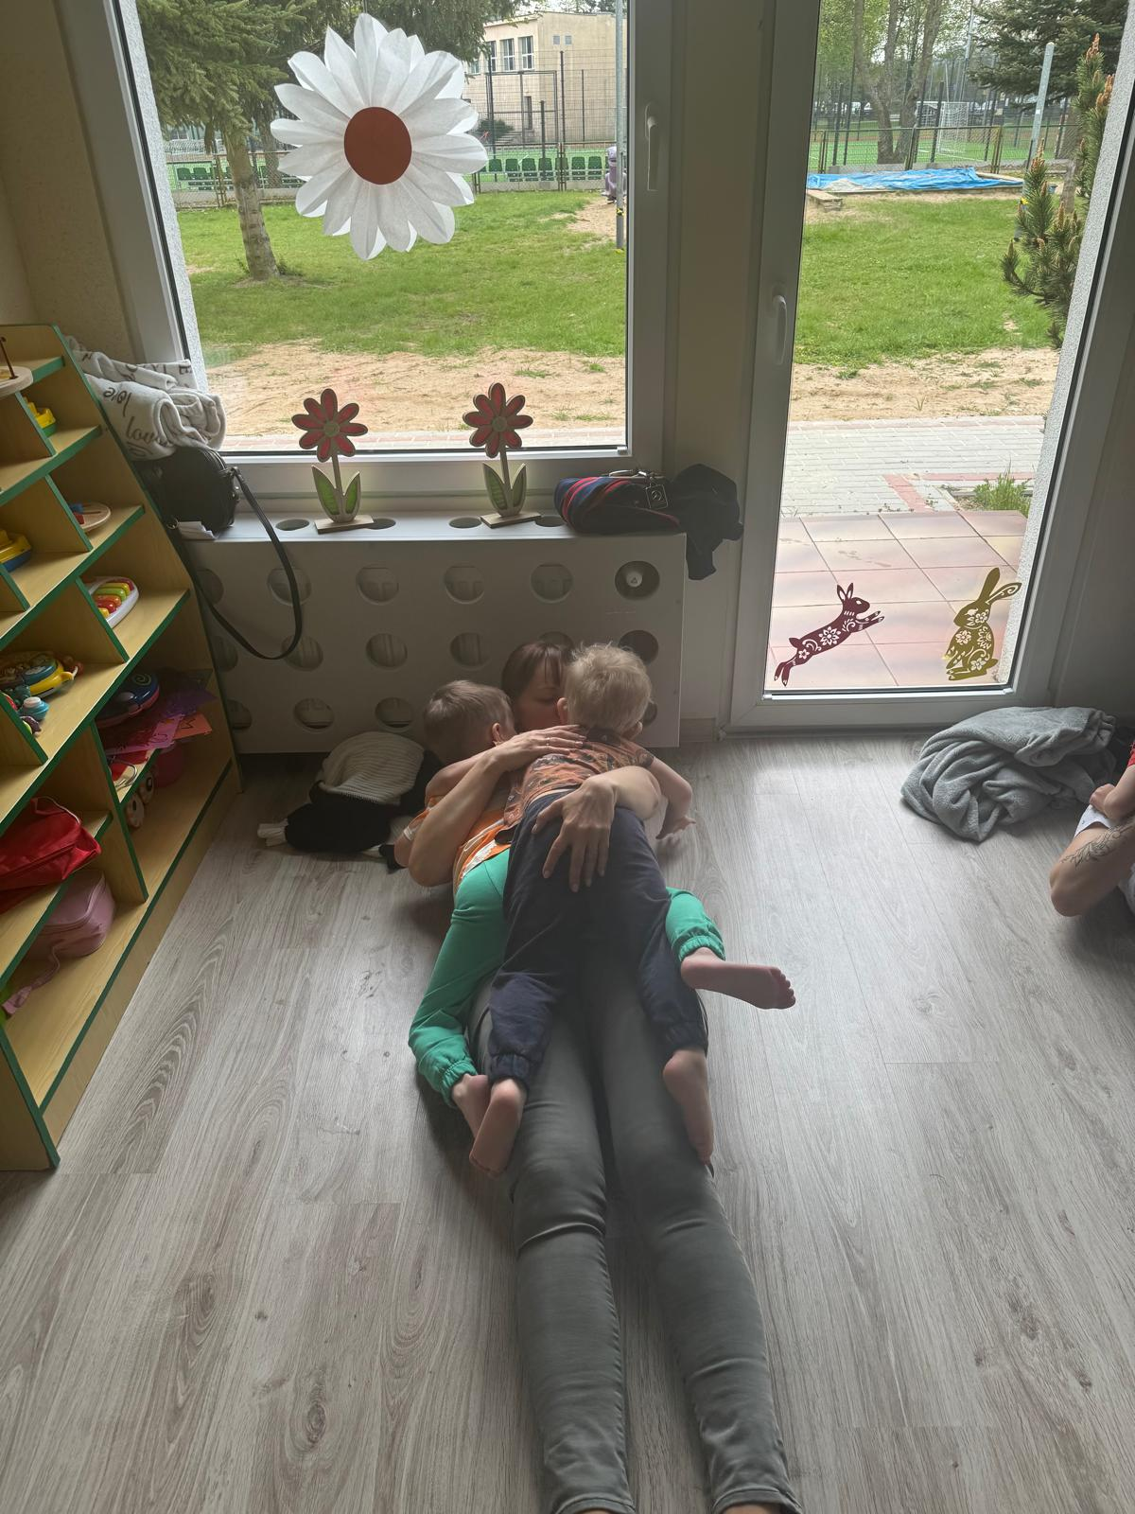
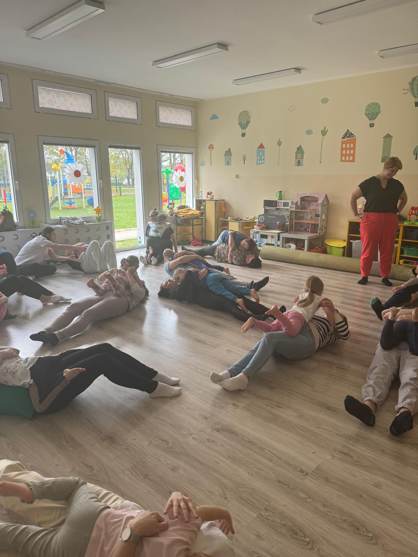
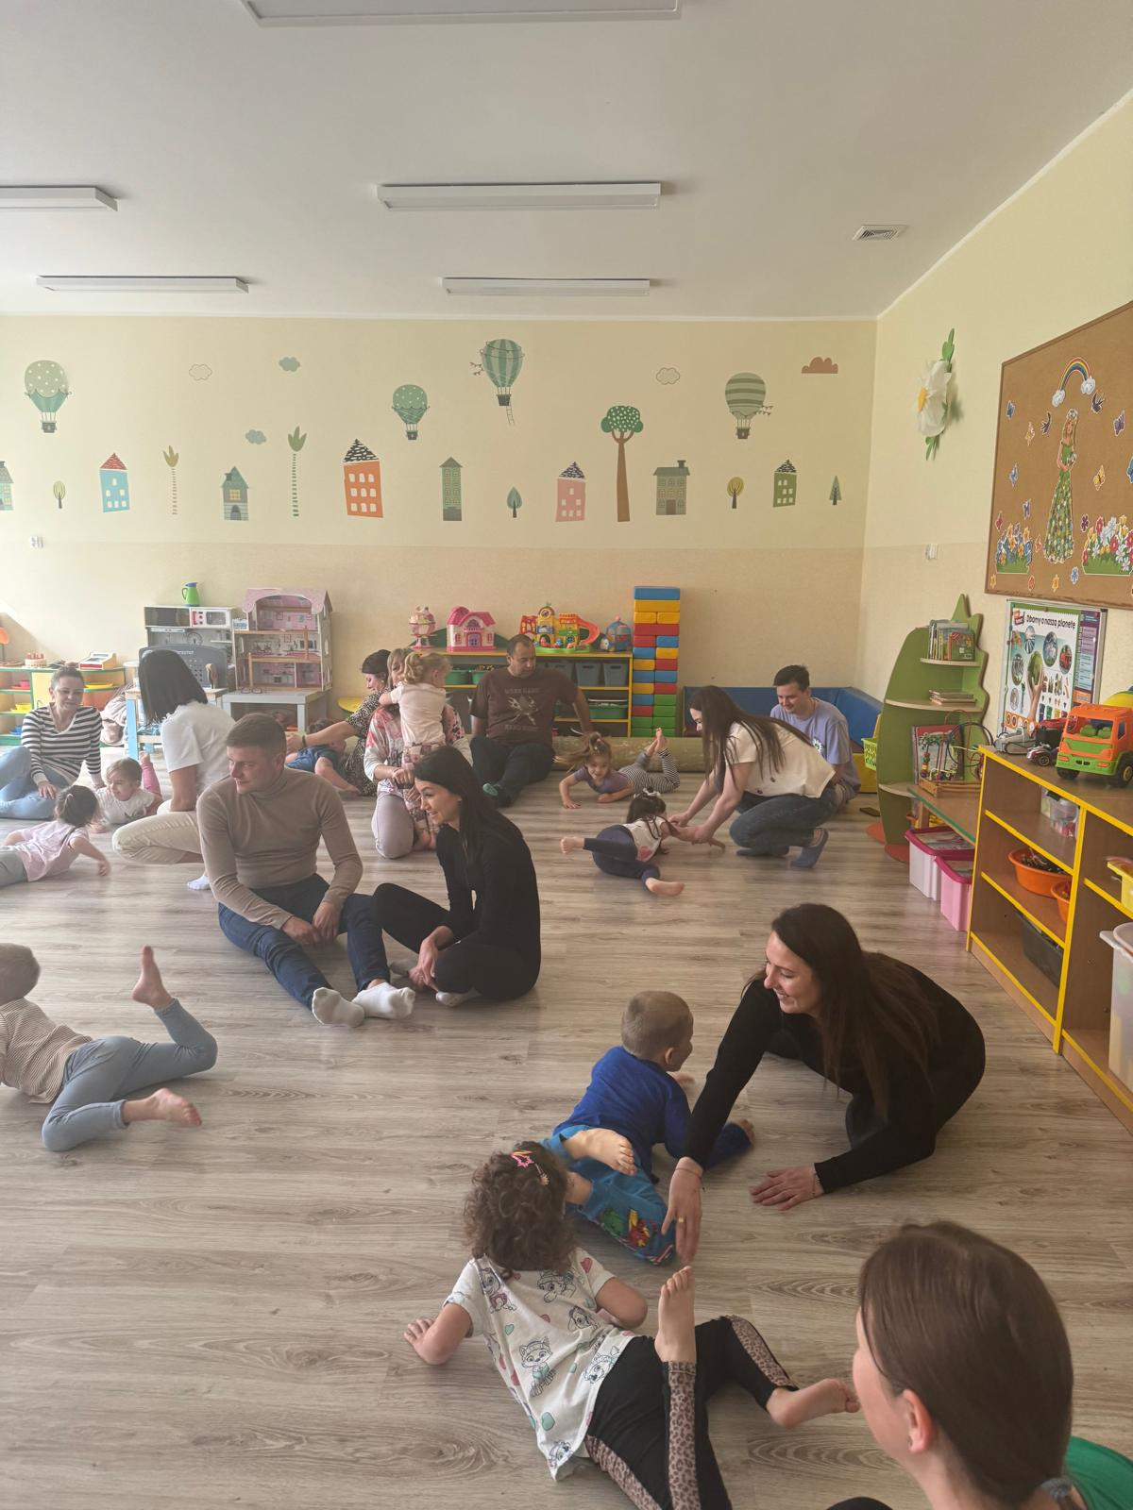
Zajęcia otwarte z rodzicami

Slide 21
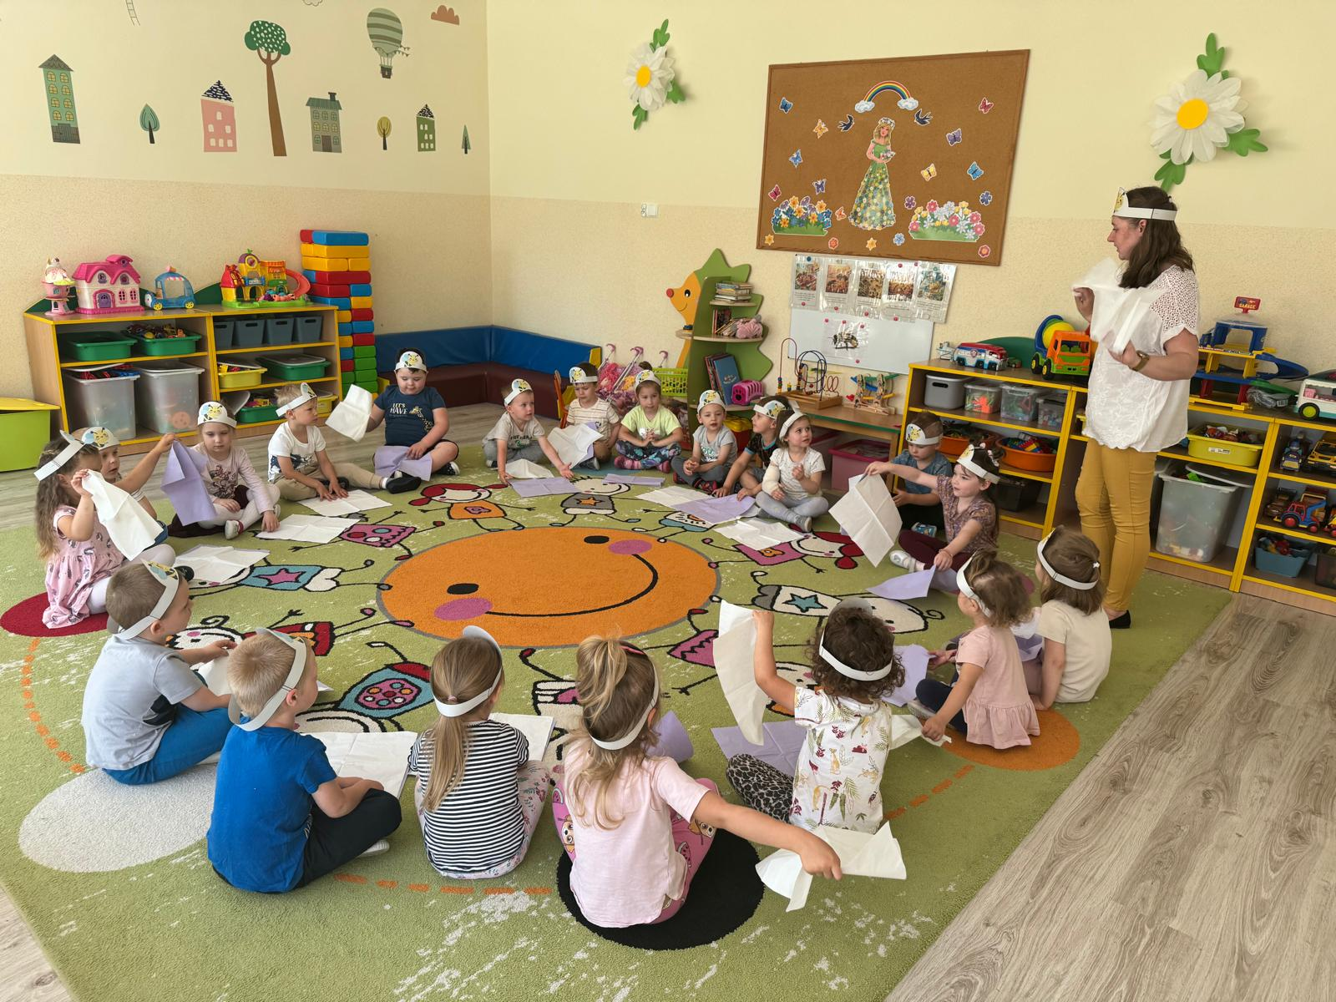
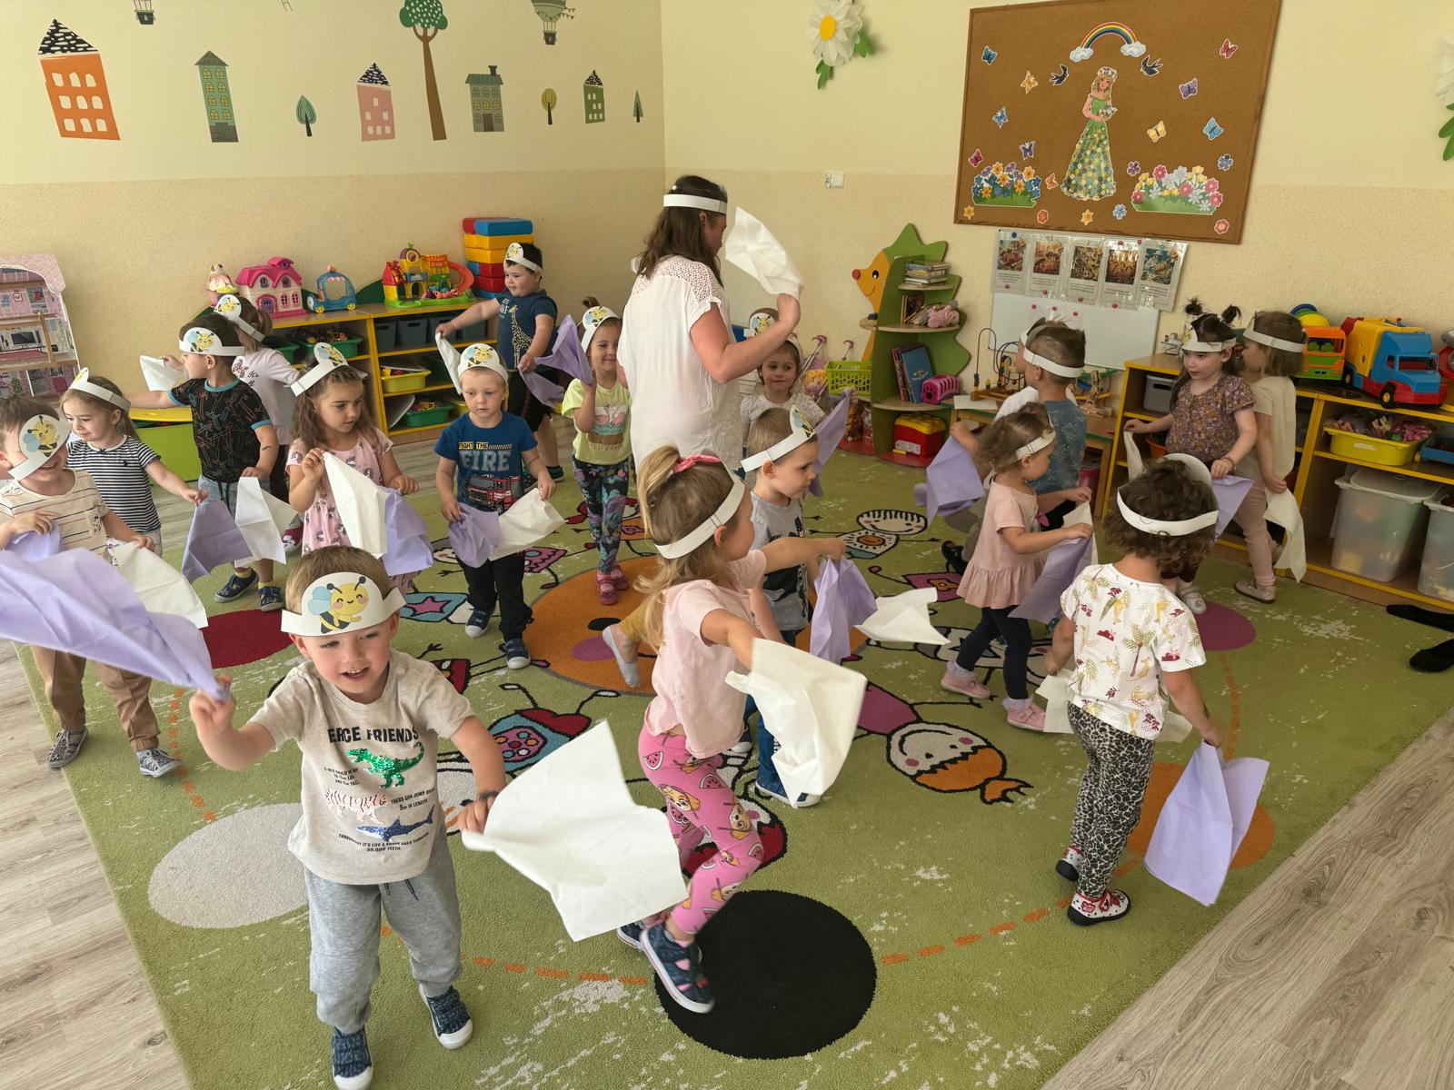
Dzień Pszczoły

Slide 22
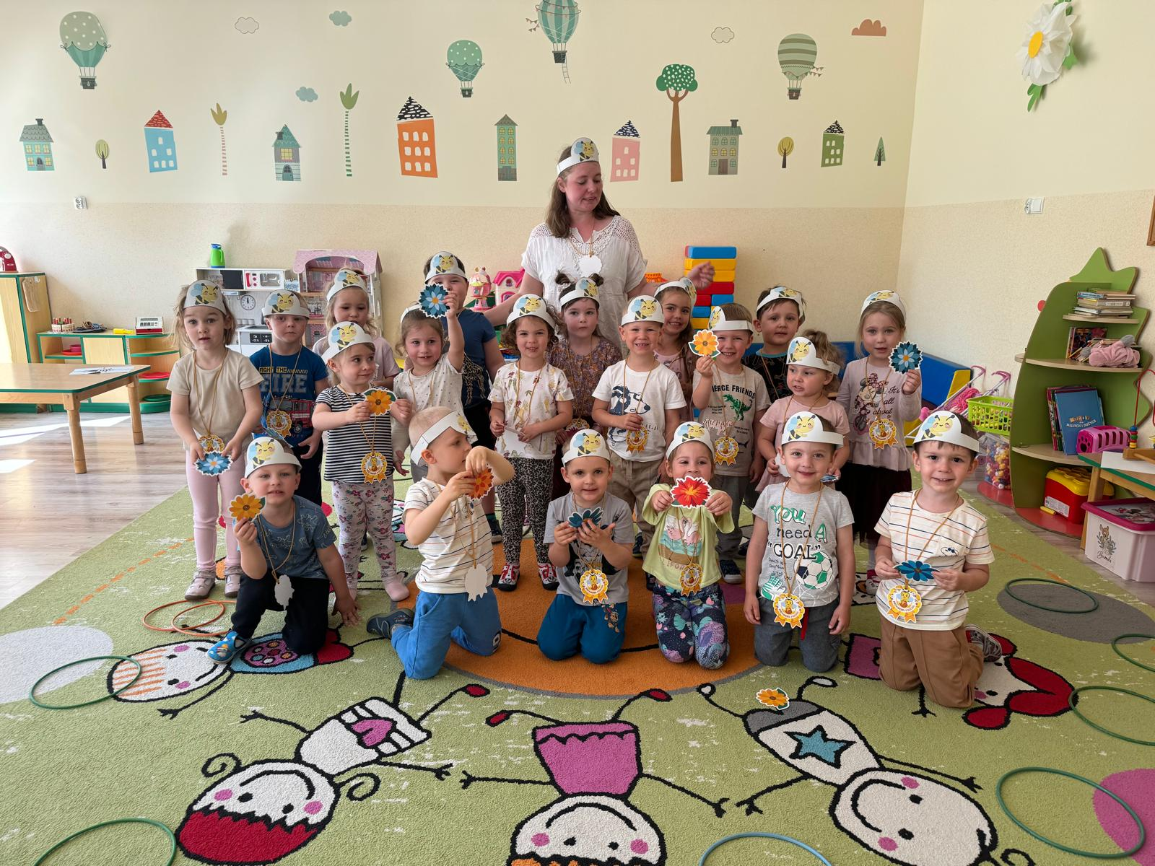
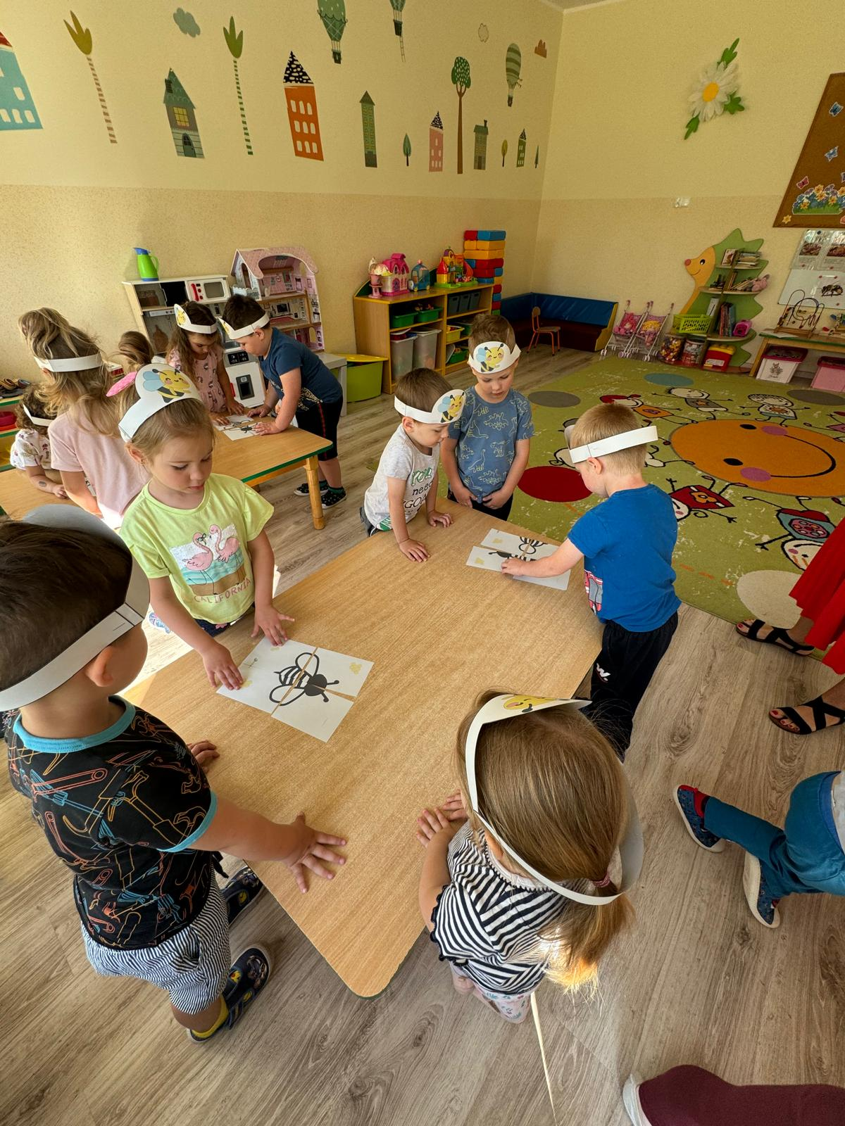

Slide 23
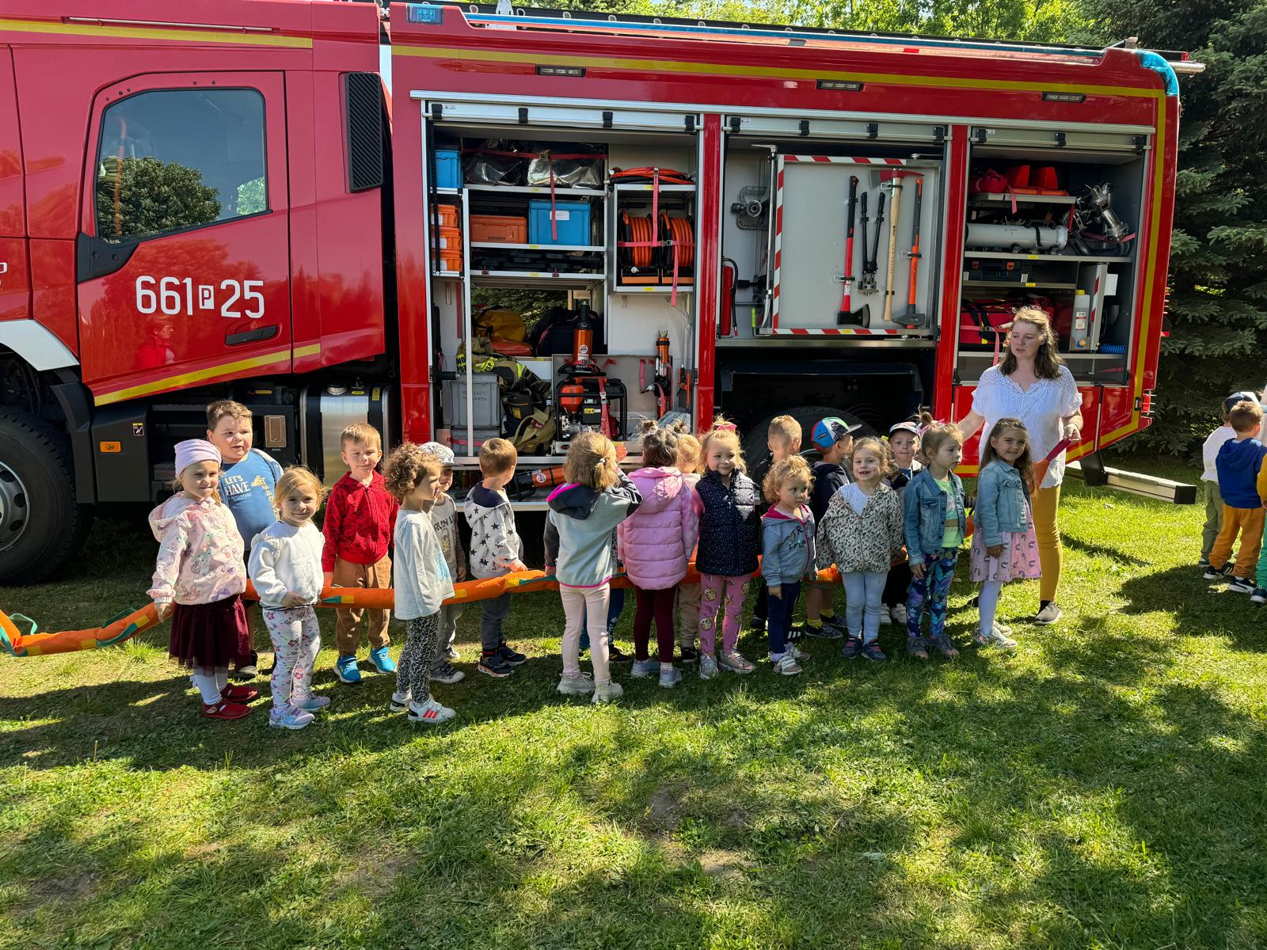
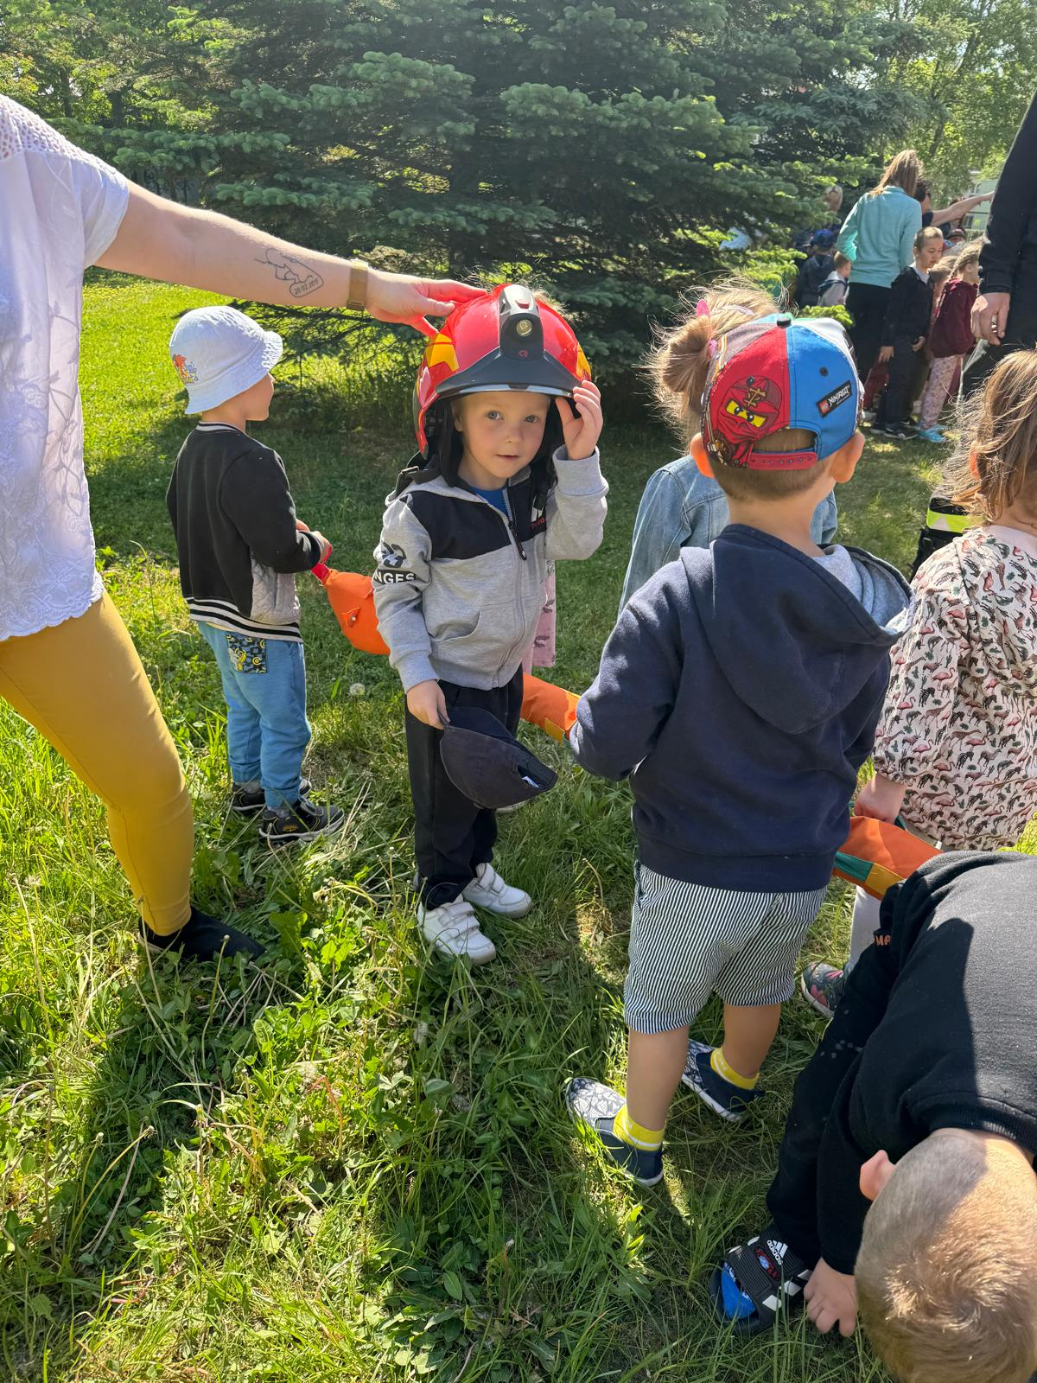
Spotkanie ze strażakami

Slide 24
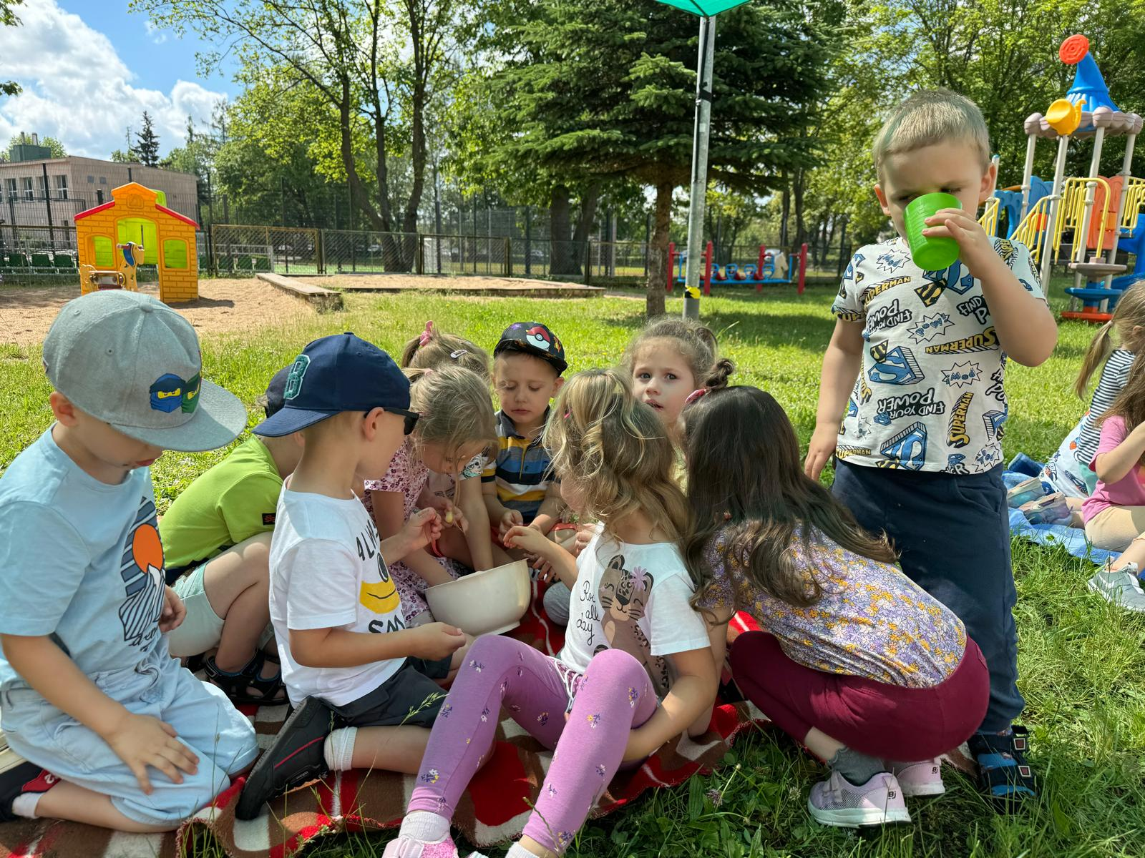
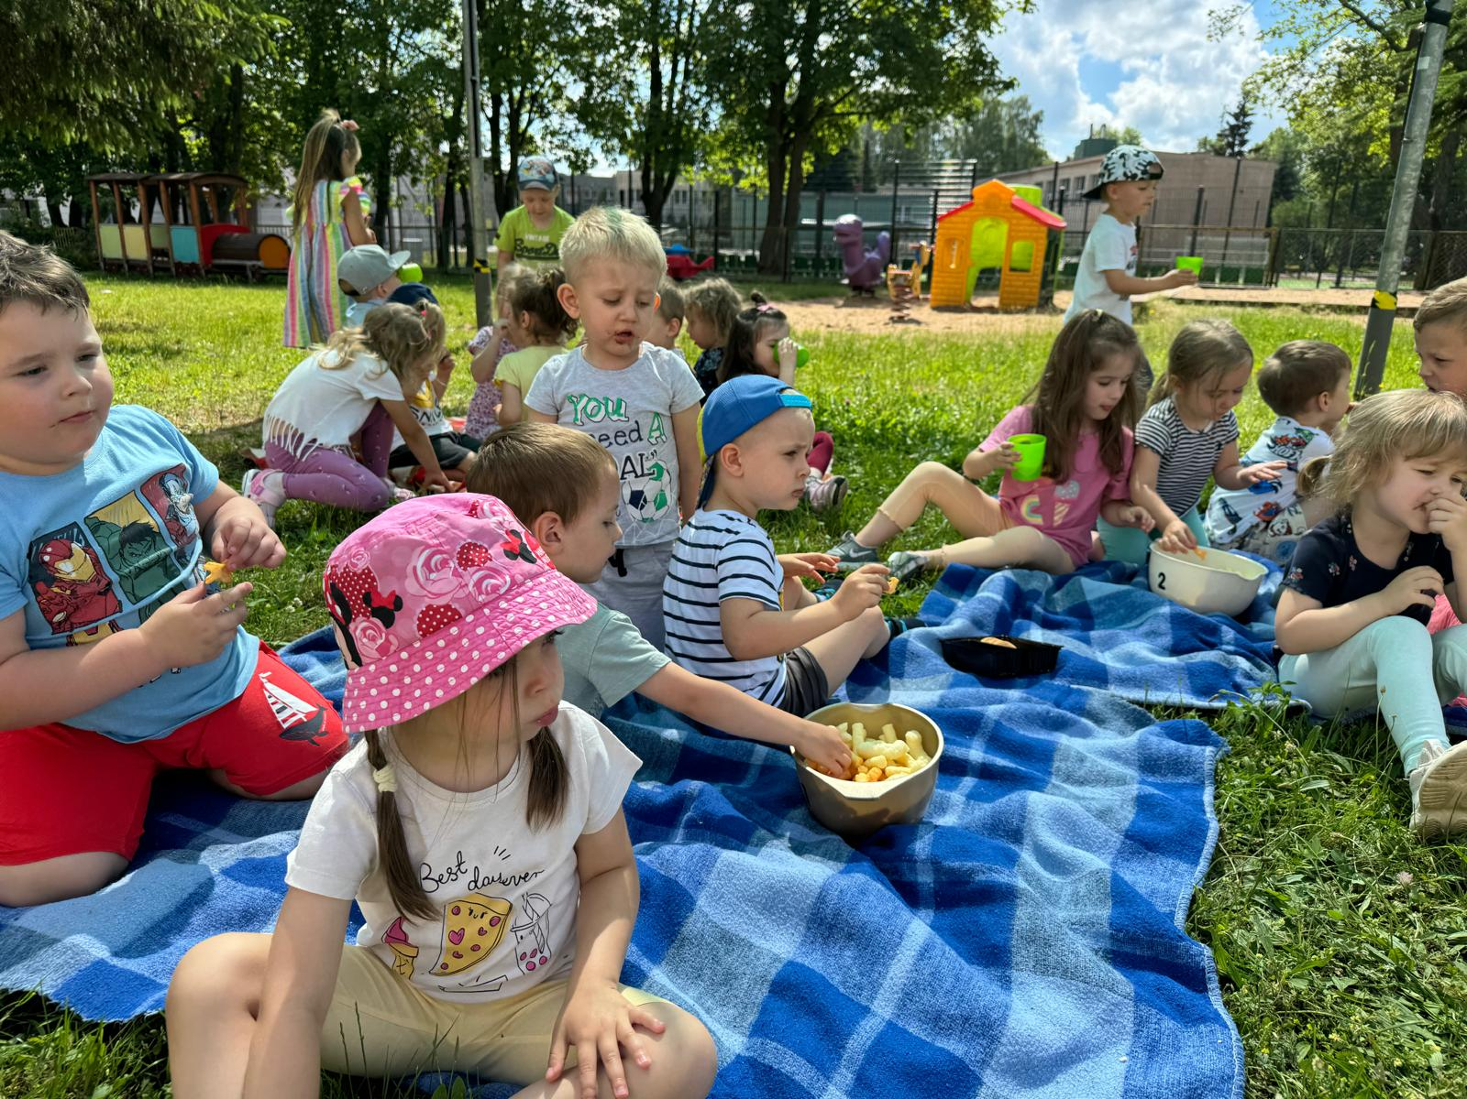
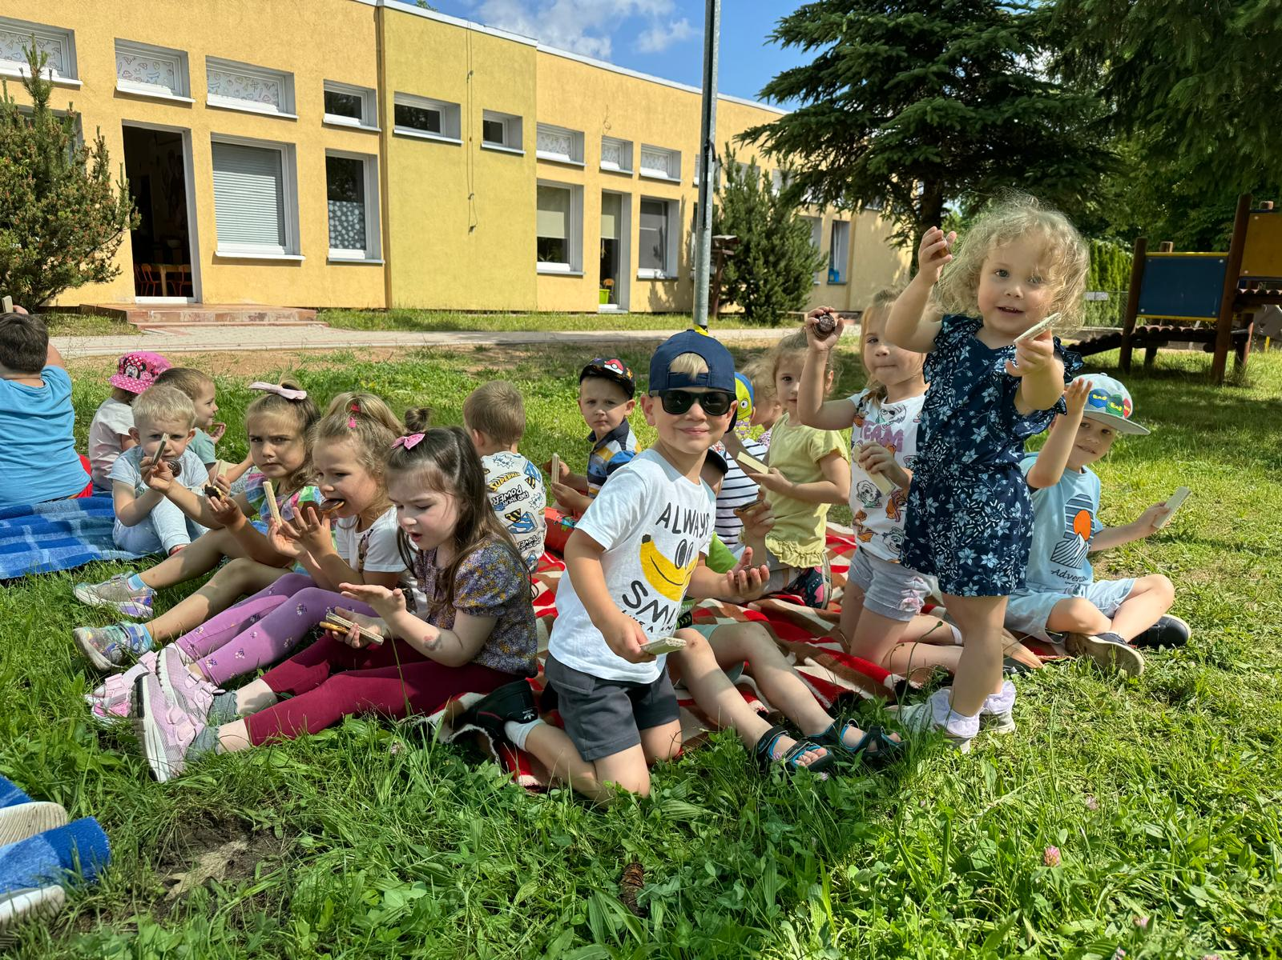
Piknik

Slide 25
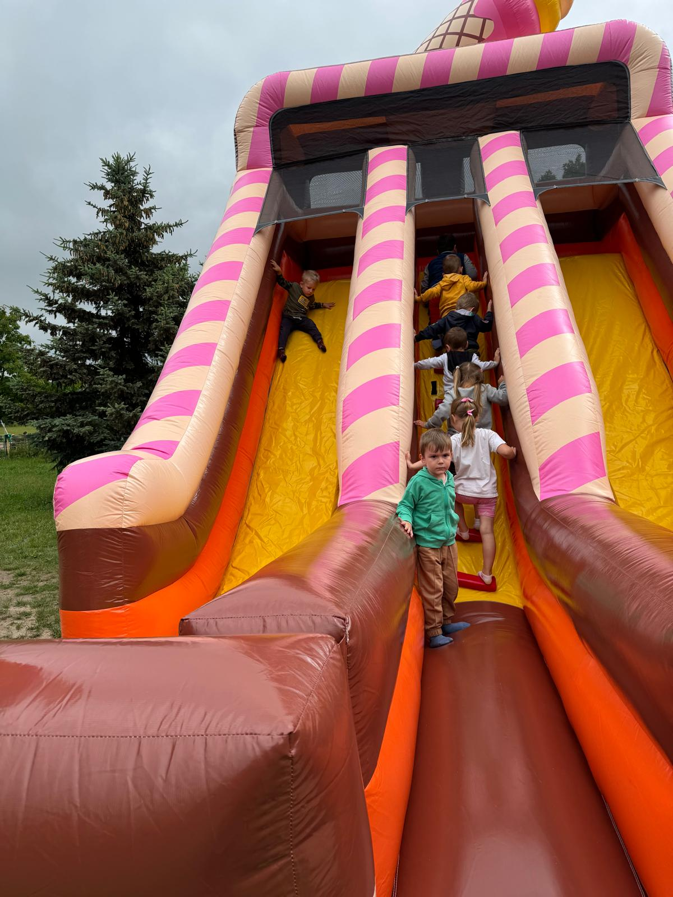
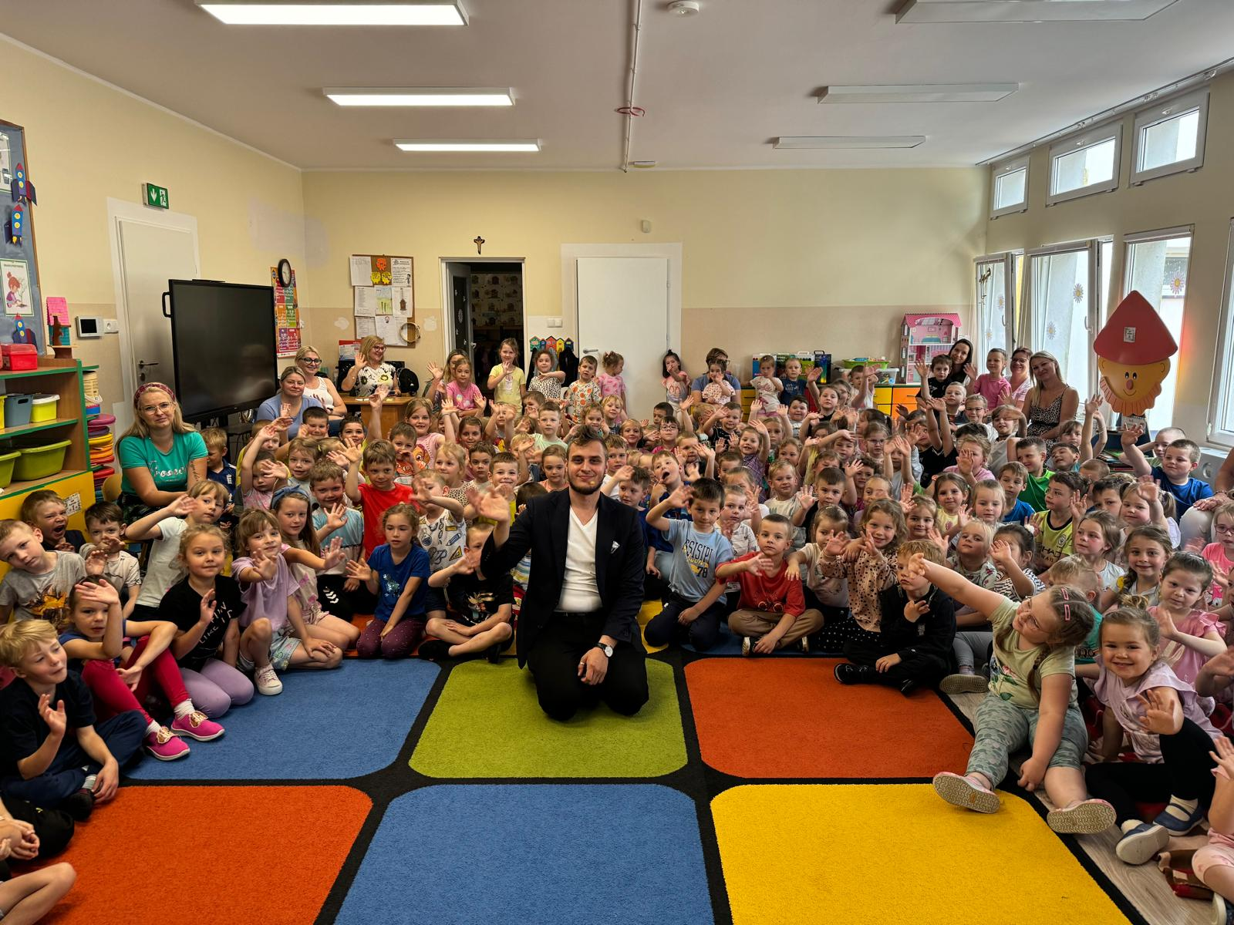
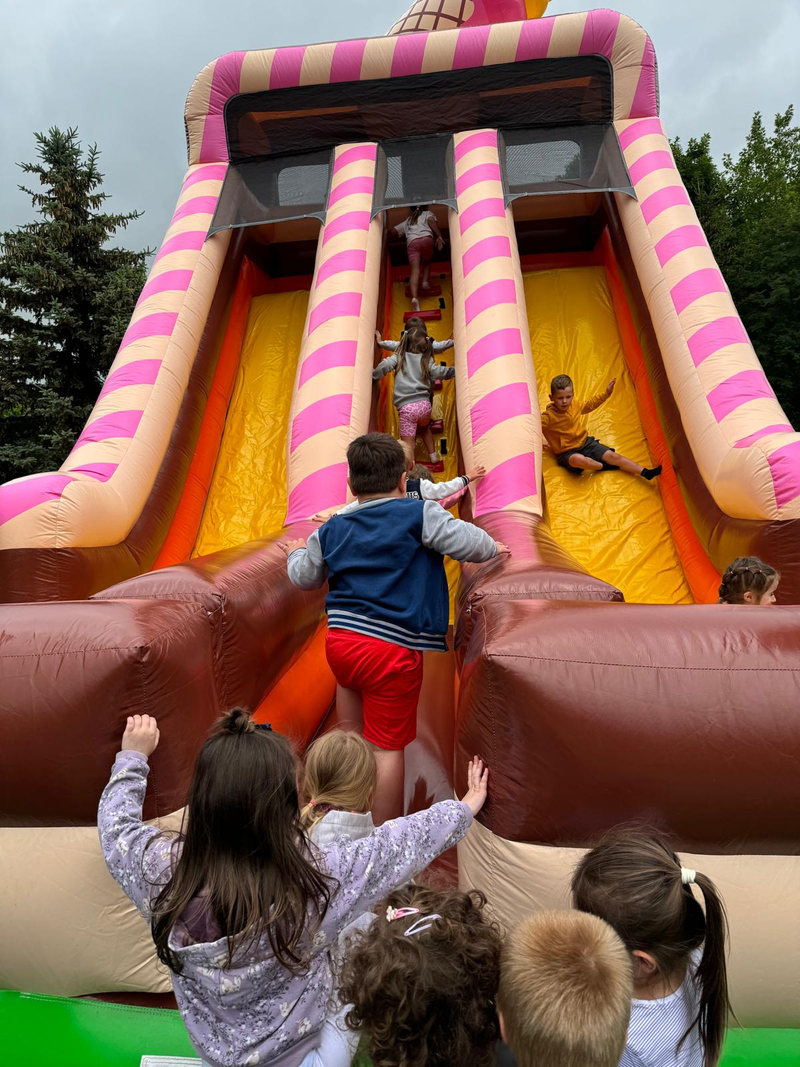
Magik i Dzień Dziecka

Slide 26
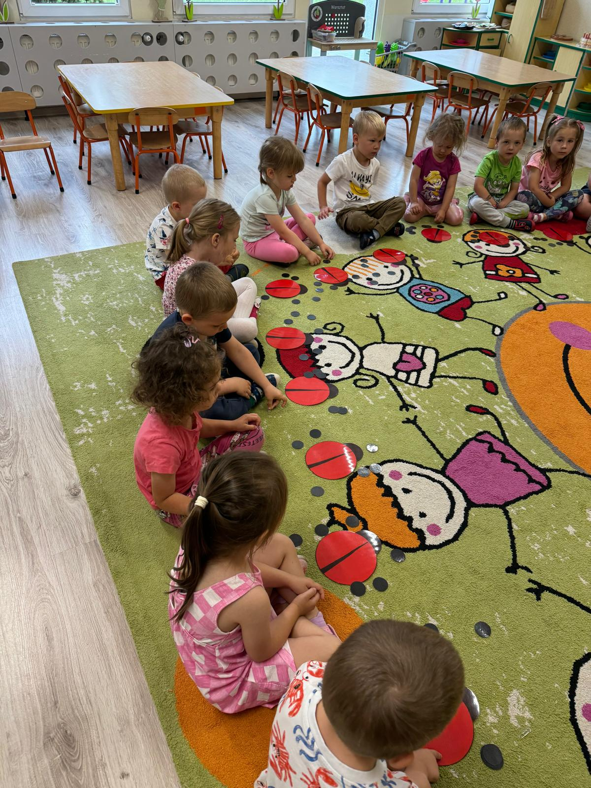
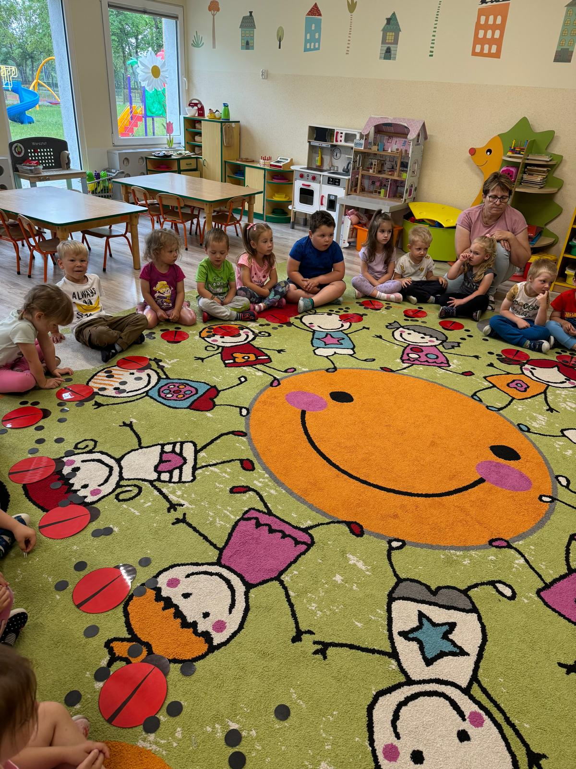
Zajęcia matematyczne

Slide 27
Dziecko
potrafi przezwyciężyć lęk i obawy przed zmianą środowiska
potrafi uczestniczyć w życiu grupy
potrafi z zaufaniem zwracać się o pomoc do nauczycieli i pracowników przedszkola
potrafi zrozumieć, że pobyt w przedszkolu jest czasowy i zawsze kończy się powrotem do domu z rodzicami/ opiekunami
potrafi poruszać się w pomieszczeniach , w których przebywają podczas pobytu w przedszkolu
potrafi samodzielnie umyć ręce, buzię, korzystają z toalety, rozbierają i ubierają
samodzielnie je, potrafi powiedzieć, że coś mu smakuje, potrafi poprosić o dokładkę
potrafi bawić się samo, nawiązuje kontakty w zabawie z innymi dziećmi
Po wdrożeniu programu adaptacyjnego
„Jestem Przedszkolakiem”

Slide 28
Rodzic
ma poczucie bezpieczeństwa o swoje dziecko
zna nauczycielki oraz personel przedszkola
zna pomieszczenia, w których będzie przebywać dziecko
współpracuje z przedszkolem – zna cele i zadania
wie w co wyposażyć dziecko do przedszkola
Rozumie znaczenie samoobsługi i samodzielności dziecka, jako warunków lepszej adaptacji dziecka w środowisku przedszkolnym
Obserwuje swoje dziecko na tle rówieśników
Wie jakie trudności musi pokonać jego dziecko i w jaki sposób mu pomóc
nawiazuje aktywna współpracę z przedszkolem

Slide 29
Dziękujemy!
Grupa Krasnale

